Slide 1

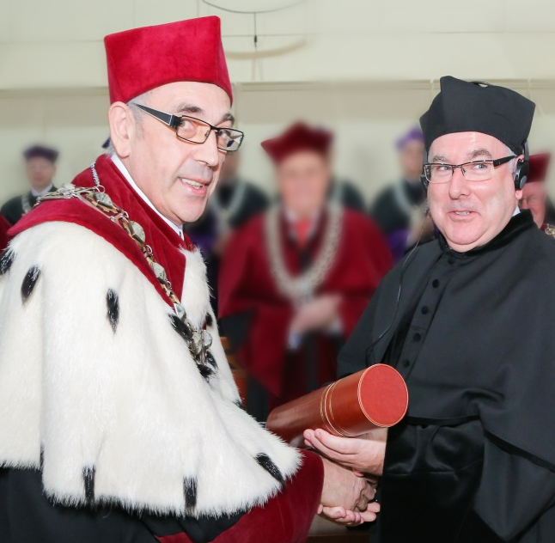
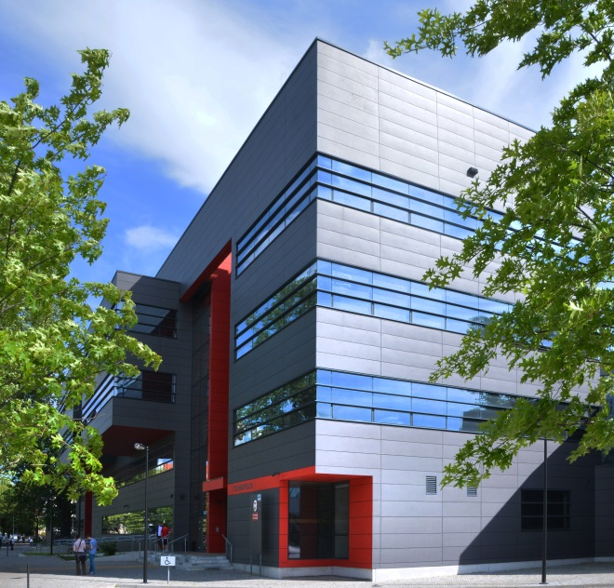
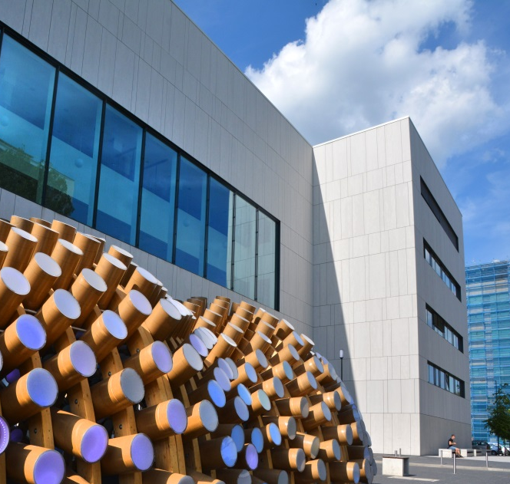
SPRAWOZDANIE REKTORA
Z DZIAŁALNOŚCI UCZELNI ZA 2014 ROK

Slide 2
Władze uczelni
(kadencja 2012-2016)
Rektor
prof. dr hab. inż. Tadeusz Więckowski
Prorektor ds. Organizacji
prof. dr hab. inż. Jerzy Walendziewski
Prorektor ds. Badań Naukowych i Współpracy z Gospodarką
prof. dr hab. inż. Eugeniusz Rusiński
Prorektor ds. Nauczania
prof. dr hab. inż. Andrzej Kasprzak
Prorektor ds. Rozwoju
prof. dr hab. inż. Cezary Madryas
Prorektor ds. Studenckich
dr hab. inż. Zbigniew Sroka, prof. PWr

Slide 3






Dziekani wydziałów
(kadencja 2012-2016)
Wydział Architektury
prof. dr hab. inż. arch. Elżbieta Trocka-Leszczyńska
Wydział Budownictwa Lądowego i Wodnego
prof. dr hab. inż. Jerzy Hoła
Wydział Chemiczny
prof. dr hab. inż. Andrzej Trochimczuk
Wydział Elektroniki
prof. dr hab. inż. Jan Zarzycki
Wydział Elektryczny
prof. dr hab. inż. Waldemar Rebizant
Wydział Geoinżynierii, Górnictwa i Geologii
prof. dr hab. inż. Wojciech Ciężkowski

Slide 4






Dziekani wydziałów
(kadencja 2012-2016)
Wydział Inżynierii Środowiska
dr hab. inż. Jan Danielewicz, prof. nadzw.
Wydział Informatyki i Zarządzania
dr hab. inż. Zdzisław Szalbierz, prof. nadzw.
Wydział Mechaniczno-Energetyczny
prof. dr hab. inż. Zbigniew Gnutek
Wydział Mechaniczny
prof. dr hab. inż. Edward Chlebus
Wydział Podstawowych Problemów Techniki
dr hab. Marian Hotloś, prof. nadzw.
Wydział Elektroniki Mikrosystemów i Fotoniki
prof. dr hab. inż. Andrzej Dziedzic

Slide 5
Plan sprawozdania
  Pracownicy uczelni
  Nauczyciele akademiccy
  Rozwój i kształcenie kadry
  Działalność naukowo-badawcza
  Współpraca z gospodarką
  Centrum Wiedzy i Informacji Naukowo-Technicznej
  Nagrody i wyróżnienia
  Kształcenie
  Działalność studencka
  Współpraca międzynarodowa
  Wizerunek uczelni
  Mienie uczelni
  Finanse
  Inwestycje
  Informatyzacja uczelni
  Zmiany organizacyjne
  Strategia Rozwoju Politechniki Wrocławskiej

Slide 6
Pracownicy uczelni
Zatrudnienie (osoby) | 2012 | 2013 | 2014
w przeliczeniu na pełne etaty | 4 238 | 4 251 | 4397
Struktura zatrudnienia (w przeliczeniu na pełne etaty) | 2012 | 2013 | 2014
naukowo-dydaktyczni | 36,1% | 36,4% | 35,9%
dydaktyczni | 7,5% | 7,4% | 7,5%
naukowi | 1,4% | 1,7% | 1,8%
dyplomowani bibliotekarze | 0,4% | 0,4% | 0,4%
pracownicy naukowo-techniczni | 1,3% | 1% | 0,6%
służba biblioteczna | 3,1% | 3% | 2,9%
administracja | 22,7% | 23,3% | 24%
informatycy | 3,10% | 3,00% | 3,90%
inżynieryjno-techniczni | 9,80% | 8,80% | 8,00%
obsługa | 11,60% | 11,80% | 12,10%
robotnicy | 3,00% | 3,20% | 2,80%
    Wskaźnik liczby pracowników pomocniczych do liczby nauczycieli akademickich:
      2012 rok: 1,14
      2013 rok: 1,13
      2014 rok: 1,16

Slide 7
Nauczyciele akademiccy
Nauczyciele akademiccy | 2012 | 2013 | 2014
Liczba nauczycieli akademickich na pełnych etatach | 1 843 | 1 870 | 1928
Liczba profesorów
zwyczajnych | 123 | 117 | 115
nadzwyczajnych z tytułem prof. | 58 | 64 | 70
Liczba profesorów nadzw. PWr | 173 | 172 | 169
Liczba adiunktów | 967 | 980 | 1017
w tym ze stopniem dr. hab. | 58 | 68 | 91
Liczba asystentów | 203 | 213 | 217

Slide 8
Nauczyciele akademiccy
Liczba pracowników dydaktycznych | 2012 | 2013 | 2014
starsi wykładowcy | 162 | 166 | 184
docenci | 66 | 66 | 61
wykładowcy | 65 | 63 | 61
lektorzy, instruktorzy | 11 | 11 | 15
razem dyplomowani bibliotekarze i pracownicy dokumentacji i informacji naukowej | 15 | 18 | 16

Slide 9
Nauczyciele akademiccy
Średnia wieku nauczycieli akademickich | 2012 | 2013 | 2014
 | 48 lat | 49 lat | 51 lat
Średnia wieku profesorów na koniec roku
Zwyczajnych | 64 lata | 64 lata | 65 lat
nadzwyczajnych | 58 lat | 60 lat | 60 lat
Średnia wieku:
na stanowisku prof. nadzwyczajnego | 57 lat | 57 lat | 57 lat
na stanowisku docenta | 60 lat | 61 lat | 61 lat
na stanowisku adiunkta | 46 lat | 46 lat | 45 lat
na stanowisku starszego wykładowcy | 56 lat | 55 lat | 55 lat
na stanowisku wykładowcy | 44 lata | 44 lata | 45 lat
na stanowisku asystenta, lektora, instruktora | 36 lat | 35 lat | 40 lat

Slide 10
Rozwój i kształcenie kadry
Rozwój i kształcenie kadry | 2013 | 2014
Liczba nadanych tytułów profesorskich | 15 | 9
Liczba nadanych stopni doktora habilitowanego | 25 (w tym 14 pracowników PWr) | 61 (w tym 34 pracowników PWr)
Liczba nadanych stopni doktora | 149 (w tym 55 pracowników PWr) | 133 (w tym 35 pracowników PWr)

Slide 11

Wyjazdy pracowników
 | 2012 | 2013 | 2014
Konferencje | 595 | 523 | 486
Praca naukowo-badawcza i dydaktyczna | 154 | 185 | 135
Staż | 23 | 23 | 20
Kontrakt, umowa | 36 | 22 | 23
Organizacyjny | 79 | 80 | 94
Inny | 88 | 97 | 81
Razem | 975 | 927 | 839
 | 2012 | 2013 | 2014
Konferencje | 595 | 523
Praca naukowo-badawcza i dydaktyczna | 154 | 185
Staż | 23 | 23
Kontrakt, umowa | 36 | 22
Organizacyjny | 79 | 80
Inny | 88 | 97
Razem | 975 | 927

Slide 12
Działalność naukowo-badawcza w 2014 roku
Nazwa konkursu | Liczba złożonych wniosków | Liczba wniosków zakwalifikowanych do dofinansowania | Całkowita kwota projektów (zł)
BIOSTRATEG 1 | 6 | 0 | 0
CuBR 1 oraz 2 | 7 | 5 | 43 696 100
Diamentowy Grant 3 | 5 | 2 | 390 000
Etiuda 2 | 11 | 4 | 311 994
Fuga 3 | 4 | 2 | 893 000
Gekon 2 | 24 | 0 | 0
Harmonia 6 | 11 | 2 | 1 966 640
Iuventus Plus 4 | 12 | 7 | 1 632 750
Lider 5 | 6 | 1 | 1 062 500
Maestro 6 | 5 | 1 | 3 733 160

Slide 13
Działalność naukowo-badawcza w 2014 roku
Nazwa konkursu | Liczba złożonych wniosków | Liczba wniosków zakwalifikowanych | Całkowita kwota projektów (zł)
Opus 7 oraz 8 | 128 | 7 | 3 931 695
PBS 3 | 112 | 12 | 38 745 255
Preludium 7 oraz 8 | 76 | 3 | 392 300
Sonata 7 oraz 8 | 44 | 3 | 2 257 538
Sonata Bis 4 | 9 | 0 | 0
Strategmed 2 | 6 | 0 | 0
Symfonia 2 | 3 | 0 | 0
Tango 1 | 10 | 1 | 1 298 830
Uniwersytet Młodych Wynalazców 1 | 2 | 1 | 37 500

Slide 14
Działalność naukowo-badawcza
Dorobek naukowy | 2011 | 2012 | 2013 | 2014
Liczba publikacji w tym: | 4 496 | 5 026 | 4 429 | 5 044
o zasięgu międzynarodowym | 2 126 | 2 260 | 2 104 | 2 349
o zasięgu lokalnym | 2 041 | 2 512 | 1 994 | 2 097
książki | 216 | 139 | 164 | 132
cytowania | 8 220 | 9 201 | 9 779 | 11 100
Liczba publikacji na Liście Filadelfijskiej | 825 | 856 | 810 | 856
Analiza dorobku naukowego pracowników
liczba publikacji przypadających na pracownika | 2,3 | 2,1 | 2,2 | 2,4
uzyskane patenty | 151 | 187 | 186 | 149
zgłoszenia patentowe | 161 | 190 | 167 | 176

Slide 15
Działalność naukowo-badawcza
 |  | 2013 |  | 2014
 |  | Liczba | Kwota (zł) | Liczba | Kwota (zł)
Projekty pozyskane do realizacji |  | 106 | 168 227 874 | 162 | 139 123 170
Działalność statutowa | Dotacja na utrzymanie potencjału badawczego | 214 | 23 208 820 | 235 | 22 824 560
 | Dotacja na badania młodych naukowców | 178 | 3 126 210 | 173 | 3 659 130
 | Dotacja – SPUB CIW (MAN i KDM) | 2 | 4 550 000 | 2 | 4 550 000
 | Dotacja – SPUB Wydziały | 2 | 268 920 | 2 | 295 812
 | Dotacja – Chemical Abstracts | 1 | 4 390 200 | 1 | 4 498 600
Współpraca z przemysłem* – krajowe | 139 | 14 336 898 | 136 | 17 135 398
Współpraca z przemysłem* – zagraniczne | 15 | 2 614 630 | 14 | 1 135 199
* Projekty pozyskane do realizacji pochodzą z takich instytucji finansujących jak m.in.: NCN, NCBiR, FNP, POKL, 7PR. i inne międzynarodowe, funduszy strukturalnych i innych inicjatyw ministerialnych (innych niż działalność statutowa np. Iuventus Plus 3, Diamentowy Grant). Wszystkie zarejestrowane w systemie HERA

Slide 16
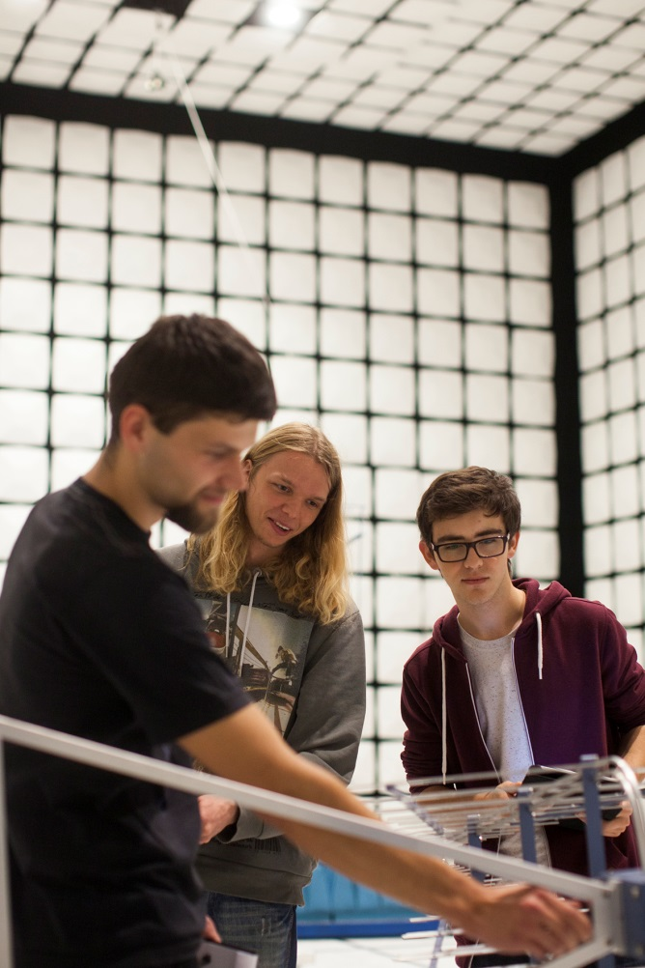
Współpraca z gospodarką
Ważniejsze umowy dotyczące współpracy z przemysłem w 2014 roku
  PCC Rokita S.A.
  TAURON Dystrybucja S.A.
  FSE Besel S.A.
  Uniwersytet w Limoges
  THB Systemy Informatyczne Sp. z o.o.
  Power Media S.A.
  Uniwersytet Mikołaja Kopernika
  Nord Electronics Solutions Sp. z o.o.
  Grupa Kapitałowa Azoty Tarnów
  Europejska Organizacja Badań Jądrowych CERN
  PGE Górnictwo i Energetyka Konwencjonalna S.A.
  RAVDEMAR Sp. z o.o.
  Urząd Komunikacji Elektronicznej
  Eco-Finance Sp. z o.o.
  TERMOCYCLE Sp. z o.o.
  Instytut Technologii i Badań SAL
  Ove Arup & Partners International Limited

Slide 17
Efekty współpracy z instytucjami zagranicznymi
Rodzaj działania | Efekty
 | 2012 | 2013 | 2014
Wspólne projekty naukowo–badawcze | 166 | 167 | 138
Wspólne projekty dydaktyczne | 67 | 62 | 59
Wspólnie wytworzona aparatura | 12 | 8 | 4
Prace habilitacyjne zakończone | 4 | 2 | 4
Wspólne przewody doktorskie | 12 | 11 | 16
Wspólne publikacje, recenzje, referaty, komunikaty itp. (liczba) | 164 | 170 | 147
Wspólne prace dla przemysłu (liczba realizowanych projektów) | 33 | 29 | 22
Wspólnie zgłoszone patenty | 8 | 10 | 2
Nowe umowy międzynarodowe | 11 | 17 | 46

Slide 18
Projekty realizowane przez Dział Zarządzania Projektami w 2014 roku
(nie tylko projekty badawcze)
Projekty | Liczba projektów trwających w 2013 r. | Liczba projektów trwających w 2014 r. | w tym rozpoczętych w 2013 r. | w tym rozpoczętych w 2014 r.
Ogółem | 1 599 | 1333 | 730 | 585
Projekty NCBiR | 69 | 66 | 16 | 14
Projekty NCN | 246 | 227 | 43 | 73
Projekty MNiSW | 37 | 42 | 16 | 13
MNiSW - Działalność statutowa | 753 | 809 | 396 | 413
Projekty FNP | 4 | 5 | 2 | 1
Projekty UE - Ramowe | 30 | 30 | 6 | 4
Projekty UE - Strukturalne | 62 | 55 | 14 | 12
Projekty UE - inne | 28 | 26 | 10 | 7
Projekty - poza UE | 2 | 3 | 1 | 1
Projekty inwestycyjne (28 cz., 38 cz. budżetu oraz FNiTP) | 11 | 8 | 9 | 4
Pozostałe dotacje | 2 | 4 | 2 | 4
Konferencje naukowe | 43 | 58 | 43 | 39

Slide 19
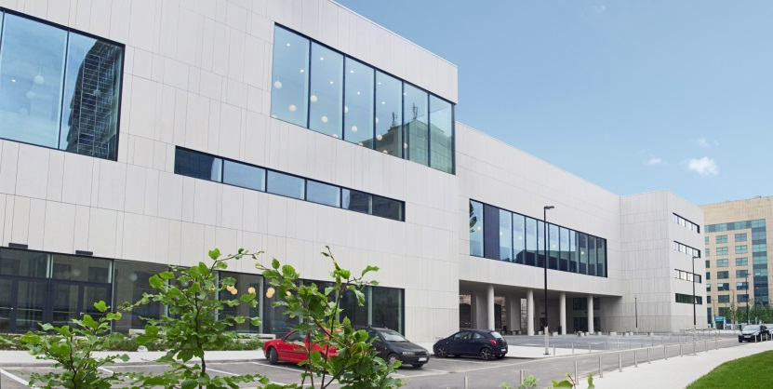
Centrum Wiedzy i Informacji Naukowo-Technicznej
Ogólnouczelniana jednostka organizacyjna prowadzącą działalność naukową, badawczą, szkoleniową i usługową, powołana uchwałą Senatu oraz Zarządzeniem Wewnętrznym
z dniem 1 stycznia 2014 r.

Slide 20
Centrum Wiedzy i Informacji Naukowo-Technicznej
Centrum Wiedzy i Informacji Naukowo-Technicznej
Biblioteki Politechniki Wrocławskiej
Biblioteka Klasyczna
Biblioteka Elektroniczna
Oddziały Centrum przy Wydziałach/ Studiach
Ośrodek Współpracy Nauki z Gospodarką
Punkt Kontaktowy ds. Transferu Technologii
Zespół Laboratoriów Naukowo-Badawczych
Dział Udostępniania
i Magazynowania Zbiorów
Dział Digitalizacji
i Repozytorium Wiedzy
Dział Transferu Wiedzy
i Informacji
Dział Gromadzenia
i Opracowania Zbiorów
Dział Usług Informacyjnych
Dział Własności Intelektualnej
i Informacji Patentowej
Dział Kontroli
i Selekcji Zbiorów

Slide 21
Patenty
Patenty | 2012 | 2013 | 2014
Liczba zgłoszeń do Urzędu Patentowego RP | 188 | 167 | 169
Liczba udzielonych praw wyłącznych (w tym uzyskanych patentów) | 187 (186) | 186 (180) | 147 (136)
Liczba projektów wynalazczych, zgłoszonych w ramach ochrony międzynarodowej, w tym wzorów przemysłowych | 2 | 6 | 12
Liczba zawartych umów licencyjnych (wdrożenia wynalazków) | 2 | 8 | 11
Liczba zawartych umów o współwłasności prawa do przedmiotów własności przemysłowej | 40 | 14 | 36
Liczba spraw w toku przed UPRP (stan na 31.12 danego roku) | 528 | 503 | 475

Slide 22

Biblioteki systemu biblioteczno-
-informacyjnego Uczelni
Udostępnianie zbiorów:
175 621 wypożyczeń na zewnątrz
157 484 zbiorów udostępnionych
w czytelniach Biblioteki
5 813 zapisanych użytkowników
22 554 aktywnych użytkowników
Zbiory biblioteczne:
  743 977 książek i czasopism drukowanych
  615 tytułów czasopism bieżących drukowanych
  221 815 książek elektronicznych
  9 116 czasopism elektronicznych
  88 baz danych
Dolnośląska Biblioteka Cyfrowa:
486 dokumentów zdigitalizowanych (12 340 stron)
645 239 wyświetleń publikacji

Slide 23
Repozytorium Wiedzy
Zadania:
Gromadzenie, udostępnianie i promowanie dorobku naukowego pracowników, doktorantów i studentów Politechniki Wrocławskiej oraz informacji o potencjale naukowo-badawczym Uczelni.
Zwiększanie widoczności i cytowalności prac naukowych pracowników Politechniki Wrocławskiej.
Wsparcie dla otwartego, bezpłatnego dostępu do publikacji naukowych i wyników badań (Open Access).
Wsparcie komercjalizacji wyników badań prowadzonych na Uczelni oraz umożliwienie
i ułatwienie kontaktów pomiędzy przedstawicielami nauki i przedsiębiorcami, zwłaszcza
z obszaru Innowacyjnej Gospodarki.
Kierunki rozwoju
Repozytorium Wiedzy
Repozytorium dorobku naukowego
Repozytorium prac dyplomowych
Repozytorium danych badawczych
Repozytorium
potencjału
naukowego

Slide 24
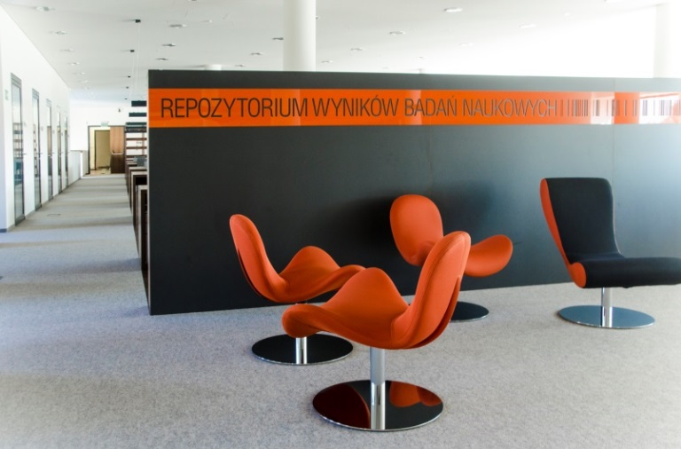
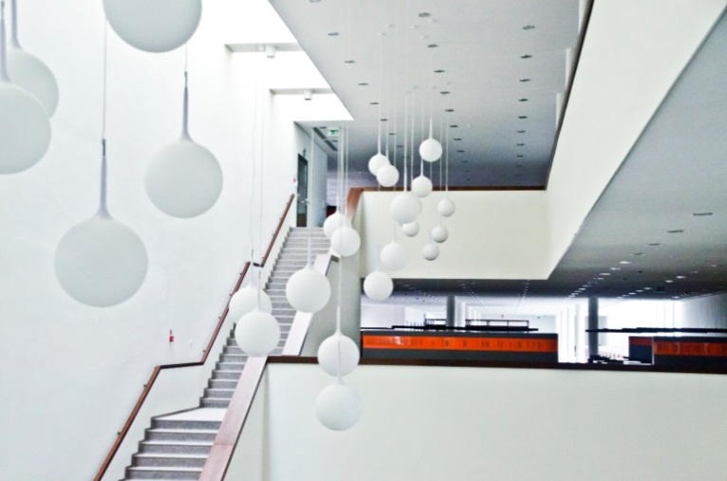
Repozytorium Wiedzy
  633 wprowadzonych
  dokumentów pełnotekstowych w tym:
  177 doktoratów
  379 artykułów
  6 referatów
  9 skryptów
  30 rozdziałów w książce oraz
  26 innych prac
16 894 odsłon, w tym 7 344 z sieci PWr
4 234 wyświetleń pełnego tekstu
4 729 wyświetleń pełnego opisu pracy
2 846 wyświetleń pełnego teksty
z materiałów zewnętrznych.

Slide 25
Nagrody i wyróżnienia naukowców Politechniki Wrocławskiej
Nagrody Ministra Nauki i Szkolnictwa Wyższego 2014 za wybitne osiągnięcia naukowe oraz za osiągnięcia w opiece naukowej i dydaktycznej
W kategorii nagród za badania podstawowe:
zespół naukowców, który od kilkunastu lat stanowi krajową czołówkę w dziedzinie laserów światłowodowych, w tym laserów emitujących tzw. impulsy ultrakrótkie:
prof. dr hab. Krzysztof Abramski z Wydziału Elektroniki
dr inż. Jarosław Sotor z Wydziału Elektroniki
dr inż. Grzegorz Soboń z Wydziału Elektroniki.
W kategorii nagród za osiągnięcia w opiece naukowej i dydaktycznej:
prof. dr hab. inż. Janusz Mroczka z Wydziału Elektroniki.
W kategorii nagród za osiągnięcia organizacyjne:
dr hab. inż. arch. Romuald Tarczewski z Wydziału Architektury.
Nagrody Premiera RP za rozprawy doktorskie i habilitacyjne oraz działalność naukową
dr inż. Grzegorz Soboń z Wydziału Elektroniki za rozprawę doktorską: Światłowodowe układy typu MOPA do generacji i wzmacniania ultrakrótkich impulsów laserowych w III oknie telekomunikacyjnym.

Slide 26
Nagrody i wyróżnienia naukowców Politechniki Wrocławskiej
Złoty Medal na targach INPEX 2014 w USA
prof. dr hab. inż. Witold Słówko z Wydziału Elektroniki Mikrosystemów i Fotoniki otrzymał Złoty Medal oraz Nagrodę specjalną od Stowarzyszenia Wynalazców
z Tajwanu za projekt: Combined directional electron detector.
MAESTRO 5 program Narodowego Centrum Nauki
prof. dr hab. inż. Marek Samoć z Wydziału Chemicznego laureatem programu MAESTRO 5, ogłoszonego przez Narodowe Centrum Nauki. Nagroda przekazana została na rozwój prac nad nowymi kierunkami w badaniach nieliniowych zjawisk optycznych i ich fizykochemicznych następstw.
Nagroda w konkursie Iuvenes Wratislaviae Polskiej Akademii Nauk
dr inż. Monika Danielewska z Wydziału Podstawowych Problemów Techniki za osiągnięcia w poznaniu zjawiska dykrotyzmu oka.
Nagroda w konkursie Impuls Fundacji na rzecz Nauki Polskiej
mgr inż. Wojciech Wodo, doktorant na Wydziale Podstawowych Problemów Techniki za projekt: Ochrona tożsamości biometrycznej w urządzeniach wykorzystujących interfejs klawiaturowy wraz z automatyczną autoryzacją użytkowników w oparciu o biometryczną cechę keystroking.

Slide 27
Nagrody i wyróżnienia naukowców Politechniki Wrocławskiej
Nagroda Naukowa POLITYKI 2014
W kategorii nauki techniczne:
dr inż. Grzegorz Soboń z Wydziału Elektroniki.
Tytuł doktora honoris causa Moskiewskiego Instytutu Energetycznego
prof. dr hab. inż. Tadeusz Więckowski, Rektor Politechniki Wrocławskiej, otrzymał tytuł doktora honoris causa Moskiewskiego Instytutu Energetycznego (Moscow Power Engineering Institute).
Tytuł doktora honoris causa Uniwersytetu Otto-von-Guericke w Magdeburgu
prof. dr. hab. inż. Waldemar Rebizant, dziekan Wydziału Elektrycznego Politechniki Wrocławskiej, otrzymał tytuł doktora honoris causa Uniwersytetu Otto-von-Guericke w Magdeburgu.
Tytuł doktora honoris causa Uniwersytetu Petroszany w Rumuni.
prof. dr hab. inż. Monika Hardygóra z Wydziału Geoinżynierii, Górnictwa i Geologii Politechniki Wrocławskiej otrzymała tytuł doctora honoris causa Uniwersytetu
Petroszany w Rumunii.

Slide 28
Nagrody i wyróżnienia naukowców Politechniki Wrocławskiej
Top 500 Innovators 2014/2015
dr hab. Marcin Sieńczyk, Wydział Chemiczny
mgr inż. Stanisław Saganowski, doktorant na Wydziale Informatyki i Zarządzania
dr Monika Ewa Danielewska, Wydział Podstawowych Problemów Techniki
dr Urszula Libal, Wydział Elektroniki
dr hab. Przemysław Kazienko, Wydział Informatyki i Zarządzania
dr Paweł Maślak, Wydział Mechaniczny
mgr inż. Joanna Helman, doktorantka na Wydziale Mechanicznym
dr Damian Pietrusiak, Wydział Mechaniczny
mgr inż. Jan Tarka, doktorant na Wydziale Elektroniki
mgr inż. Łukasz Augustyniak, doktorant na Wydziale Informatyki i Zarządzania.
Nagroda im. Kazimierza Kuratowskiego
dr inż. Kamil Kaleta z Wydziału Podstawowych Problemów Techniki za osiągnięcia naukowe z matematyki.

Slide 29

Nagrody i wyróżnienia naukowców Politechniki Wrocławskiej
Nagroda Lew Politechniki Wrocławskiej
mgr inż. Alicja Maniak, dyrektor Działu ds. Strategii Uczelni za wieloletnią pracę na rzecz rozwoju Politechniki Wrocławskiej.
dr hab. inż. Zbigniew Kłos z Wydziału Elektrycznego za pełną poświęceń pracę wychowawczą ze studentami Politechniki Wrocławskiej.
prof. dr hab. inż. Piotr Dudziński
z Katedry Inżynierii Maszyn Roboczych
i Pojazdów Przemysłowych na Wydziale Mechanicznym za niestrudzoną popularyzację nauki wśród młodzieży
i zaangażowanie w organizację Dolnośląskiego Festiwalu Nauki.

Slide 30
Wybrane wydarzenia i osiągnięcia
Ranking Szkół Wyższych Perspektywy 2014
5. miejsce wśród wszystkich uczelni w Polsce
2. miejsce wśród uczelni technicznych
Ranking Szkół Wyższych Wprost 2014
II uczelnia w Polsce, której absolwenci są najbardziej poszukiwani przez pracodawców
Zestawienie "Kuźnia Prezesów" opublikowane przez „Rzeczpospolitą”
6. miejsce wśród uczelni, których absolwenci zostali prezesami największych firm
Ogólnopolskie Badanie Wynagrodzeń 2014
3. miejsce w zestawieniu 30 polskich uczelni, po ukończeniu których mediana pensji jest najwyższa
Zestawienie The Huffington Post i Disney-Pixar
Politechnika Wrocławska wśród 15 najpiękniejszych uczelni świata
Konkurs „Inkubator Innowacyjności„
Politechnika Wrocławska jako jedyna uczelnia z Dolnego Śląska, została laureatem konkursu „Inkubator Innowacyjności„
Politechnika Wrocławska wśród najbardziej pro-doktoranckich uczelni w kraju
5. miejsce w konkursie PRODOK zorganizowanym przez Radę Samorządu Doktorantów PAN przy współpracy z Krajową Reprezentacją Doktorantów

Slide 31
Kształcenie
Nauczanie na 41 kierunkach kształcenia*
Nierównomierny rozkład obciążeń dydaktycznych:
  obciążenia dydaktyczne
  w 2014 r.: 721,8 tys. h
  w tym 264,04 tys. h ponadwymiarowych
  obciążenia dydaktyczne
  w 2013 r.: 724,4 tys. h
  w tym 266,7 tys. h ponadwymiarowych
* W 2014 roku nie była prowadzona rekrutacja na kierunki: Architektura
i Urbanistyka (W1) oraz Zarządzanie i Marketing (W8)

Slide 32
Studia w liczbach
Studia i studenci | 2012 | 2013 | 2014
Liczba studentów | 35 252 | 34 428 | 34 104
studia stacjonarne | 30 238 | 29 550 | 29 320
ZOD-y | 1693 | 1607 | 1 241
obcokrajowcy | 463 | 525 | 597
nowo przyjęci* | 15 581 | 13 487 | 13 736
Liczba absolwentów (I i II stopnia) | 7015 | 7435 | 7492
studiów stacjonarnych | 6 116 w tym: inżynierskie – 3497 magisterskie - 2619 | 6515 w tym: inżynierskie – 3655 magisterskie - 2860 | 6596 w tym: inżynierskie - 3747 magisterskie – 2849
studiów niestacjonarnych – wieczorowych i zaocznych inżynierskich oraz uzupełniających magisterskich | 899 w tym: inżynierskie – 399 magisterskie - 500 | 920 w tym: inżynierskie – 438 magisterskie - 482 | 896 w tym: inżynierskie – 393 magisterskie - 503
Liczba słuchaczy studiów podyplomowych | 683 | 782 | 737
Liczba słuchaczy studiów doktoranckich | 1 091 (w tym: 669 stypendystów PWr, 16 obcokrajowców) | 1 086 (w tym: 638 stypendystów PWr, 18 obcokrajowców | 1012 (w tym: 648 stypendystów PWr, 18 obcokrajowców)
* Liczba nowo przyjętych kandydatów na studia stacjonarne i niestacjonarne w rekrutacji letniej i zimowej, bez cudzoziemców.

Slide 33
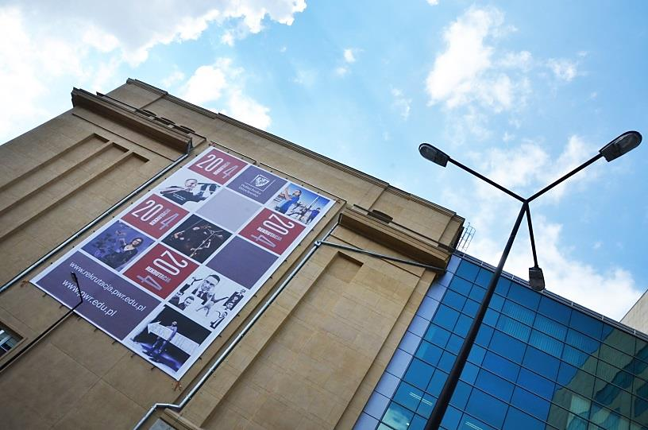
Rekrutacja 2014/2015
  Nowo przyjęci studenci*
    studiów stacjonarnych
  przyjęto 12 037 osób – więcej o 272 osób w stosunku do roku 2013/2014
  studiów niestacjonarnych
  przyjęto 1 699 osób – mniej o 67 osób
  w stosunku do roku 2013/2014
Rekrutacja I i II stopień (inżynierskie, licencjackie, magisterskie):
  przyjęto 13 736 osób - więcej o 205 osób
  w stosunku do roku 2013 (liczba przyjętych kandydatów na studia, zarówno I jak i II stopnia, stacjonarne i niestacjonarne).
* Liczba przyjętych na studia w roku akademickim 2014/2015 w rekrutacji letniej i zimowej, bez cudzoziemców

Slide 34
Rekrutacja 2014/2015

Slide 35
Specjalne projekty rekrutacyjno-
-dydaktyczne w roku 2014/2015
Program „Wybitnie uzdolnieni
na Politechnice Wrocławskiej”
Beneficjenci programu
wybitnie uzdolnieni kandydaci, którzy w roku zdawania matury podejmą studia na PWr
laureaci/finaliści olimpiad wymienionych
w regulaminie
zwycięzca konkursu „Mam talent do nauki”
kandydaci z wysokim wskaźnikiem rekrutacyjnym
Gratyfikacja dla uczestników
stypendium naukowe od początku pierwszego roku studiów
opieka merytoryczna opiekuna naukowego przez cały okres studiów inżynierskich
miejsce w domu studenckim
Program „Równaj
do najlepszych”
umożliwia nowo przyjętym studentom bezpłatne zajęcia dodatkowe z dwóch przedmiotów realizowanych
na wszystkich kierunkach:
Analiza matematyczna 1 i Fizyka 1
uzupełnia i porządkuje wiedzę studentów
z podstawą programową z matematyki
i fizyki
realizowany na Wydziale Elektroniki
i Wydziale Podstawowych Problemów Techniki

Slide 36

Dział Studencki
opracowanie bazy danych m.in. dotyczącej opieki zdrowotnej, ubezpieczeń i wydarzeń kulturalnych odbywających się
we Wrocławiu
prowadzenie rejestru organizacji studenckich
koordynowanie prac wolontariatu studenckiego
rozliczanie projektów organizacji i agend studenckich
pomoc przy organizacji Dnia Seniora
pomoc przy organizacji wydarzeń studenckich
Organizowane wydarzenia:
Gala Aktywności Studenckiej
XII Forum Aktywności Studentów
XII Konferencja Naukowa Studentów

Slide 37

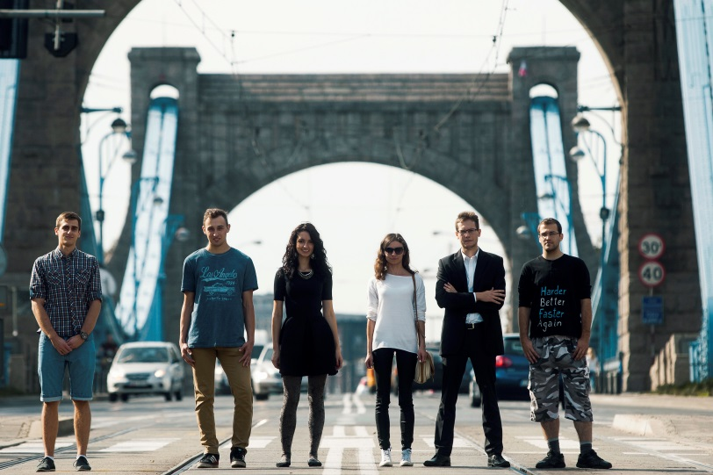
Dział Studencki
Studenckie koła naukowe: 156
Agendy kultury: 23
Organizacje studenckie: 30
Wybrane sukcesy kół naukowych
Łazik marsjański Scorpio IV z KN Off Road
1. miejsce w zawodach European Rover Challenge 2014 r.
Chór Akademicki PWr zdobył Złoty Medal festiwalu Ohrid Choir Festival 2014
w Macedonii oraz nagrodę specjalną kompozytora Zapro Zaprova
Lekki Motocykl Elektryczny Studenckiego Koła Pojazdów i Robotów Mobilnych – 1. miejsce
w zawodach Smart Moto Challange w Barcelonie
Akademicki Klub Lotniczy – 1. miejsce
w zawodach SAE Aerodesign West 2014
w Stanach Zjednoczonych w klasie MICRO
Finansowanie działalności studenckiej | 2013 | 2014
Dochody wewnętrzne | 186 248 zł | 171 372 zł
Dochody zewnętrzne | 222 594 zł | 111 360 zł
Dotacja z MNiSW | 1 971 300 zł | 1 987 300 zł

Slide 38

Biuro Karier
Działania Biura Karier | 2013 | 2014
Doradztwo indywidualne – rozmowy doradcze | 293 rozmowy | 277 rozmów
Doradztwo indywidualne – informacja zawodowa | 2 360 osób | 1 800 osób
Doradztwo grupowe prowadzone przez doradców zatrudnionych w Biurze Karier | 20 warsztatów dla 437 studentów | 41 warsztatów dla 428 studentów
Warsztaty, szkolenia, seminaria, konferencje prowadzone przez pracodawców i inne organizacje | 2 132 osób | 3 092 osób
Oferty pracy, praktyk, staży | 4 856 | 9 424
Skojarzenie pracodawców ze studentami i absolwentami w ramach ofert pracy i praktyk zamieszczonych w portalu Biura Karier | 4 785 osób skorzystało z usług Biura Karier | 5 597 osób skorzystało z usług Biura Karier
10 498 studentów i ponad 3250 pracodawców - użytkowników portalu Biura Karier
3500 fanów na Facebooku
500 osób na LinkedIn
562 351 odsłony strony Biura Karier
Badanie losów absolwentów (internetowa baza danych absolwentów PWr,
ankieta on-line)
Partner strategiczny Dolnośląskiej Sieci Biur Karier
Program Wolontariat w Biurze Karier
  Program Ambasador
  Program „Mentoring
  dla studentów”
  Współorganizowanie Akademickich Targów Pracy

Slide 39

Pomoc materialna
Liczba studentów otrzymujących stypendia | 2013 | 2014
 | 7277 | 6718
dotacja z budżetu państwa (tys. zł) | 30 154,0 | 33 994,7
stypendia socjalne (tys. zł) | 13 577,4 | 19 337,4
stypendium Rektora dla najlepszych (tys. zł) | 8 798,7 | 9 507,5
stypendium specjalne dla osób niepełnosprawnych (tys. zł) | 883,1 | 1 083,0
środki wypracowane (tys. zł) inne przychody | 2 014,4 | 4 434,1
Liczba doktorantów otrzymujących stypendia (w tys. zł) | 2013 | 2014
 | 255 | 245
wydzielona część z dotacji z budżetu państwa | 845,6 | 1 004,2
stypendia socjalne | 252,8 | 263,7
stypendium dla najlepszych doktorantów | 498,8 | 689,6
stypendium specjalne dla osób niepełnosprawnych | 19,2 | 40,9
Liczba studentów pobierających stypendia | 2014
stypendia socjalne | 3553
stypendia naukowe z funduszu własnego | 120
stypendia Ministra | 20
stypendia Rektora dla najlepszych studentów | 2289
stypendia specjalne dla osób niepełnosprawnych | 473

Slide 40
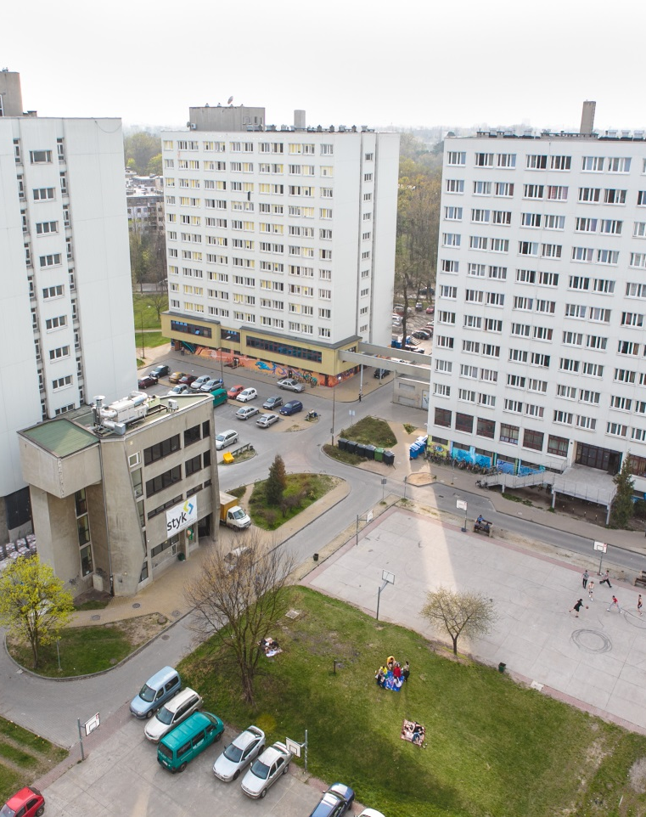
Dział Domów Studenckich
Zapewnienie możliwości zamieszkiwania studentom w miejscu pobierania nauki,
według założeń organizacji non-profit
Do dyspozycji studentów w 2014 roku:
15 domów studenckich
o łącznej liczbie miejsc 3 299
3 140 miejsc dostępnych do zakwaterowania
 | 2012 | 2013 | 2014
Koszty (tys. zł) | 9 293,00 | 9 540,96 | 14 050,07
Dochody (tys. zł) | 9 811,07 | 9 173,15 | 9 460,12
Remonty (tys. zł) | 3 184,74 | 8 271,7 | 7 591,23
Opłaty studenckie (tys. zł) | 8 241,75 | 7 893,6 | 8 295,30

Slide 41
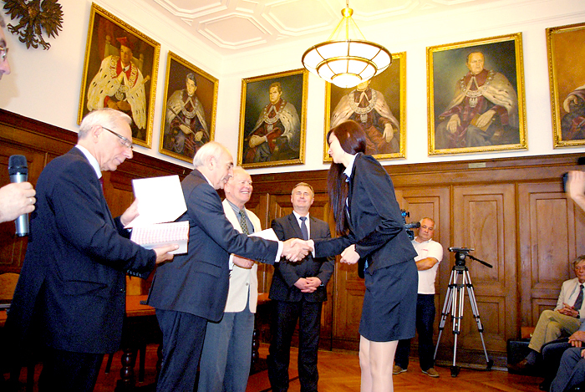
Pełnomocnik Rektora
ds. Osób Niepełnosprawnych
Zapewnienie studentom niepełnosprawnym
pełnej integracji ze środowiskiem akademickim,
zwłaszcza na poziomie kształcenia
489 studentów i 15 doktorantów objętych
opieką Samodzielnej Sekcji ds. Wsparcia
Osób z Niepełnosprawnością
98 tys. zł na stypendia Fundacji Rozwoju Politechniki
Wrocławskiej dla 63 niepełnosprawnych studentów
pomoc psychoterapeutyczna i psychologiczna
coaching i poradnictwo edukacyjno-zawodowe
pomoc asystentów edukacyjnych dla studentów z niepełnosprawnością
specjalne kursy języków obcych dla studentów z niepełnosprawnością
sprzęt technologiczny wspomagający nauczanie
adaptacja materiałów dydaktycznych dla osób z dysfunkcją wzroku,
w tym tłumaczenia na Braille’a i grafiki wypukłe
likwidowanie barier architektonicznych w obiektach uczelni
obóz integracyjno-szkoleniowy Dżamp 2014 w Wierchomli Małej
uruchomienie w budynku Centrum Wiedzy i Innowacji Naukowo-Technicznej komputerowej pracowni integracyjnej i laboratorium tyfloinformatycznego

Slide 42

Współpraca międzynarodowa
Fiat Likes U
Politechnika Wrocławska, jako jedyna polska uczelnia, została zaproszona do udziału w programie Fiat Likes U.
Dzięki tej współpracy studenci naszej uczelni mogą m.in. korzystać z usługi
car sharing
Międzynarodowa Szkoła Letnia 2014
31 uczestników z Rosji i Ukrainy
na zaproszenie: DWM, W4, W5, W9 i W11
30 uczestników z Indii na zaproszenie: DWM, W2 i W10
4 uczestników z Indii na zaproszenie:
DWM i W10
Pozyskane fundusze | 2013 | 2014
Program LLP Erasmus | 1 480 221 EUR | 1 181 574 EUR
Program Leonardo da Vinci | 299 902 EUR | 299 902 EUR
Szkoły Letnie | 48 600 PLN | 170 089 PLN

Slide 43
Umowy międzynarodowe
 | 2009 | 2010 | 2011 | 2012 | 2013 | 2014
Bilateralne LLP Erasmus | 396 | 413 | 446 | 645 | 630 | 518
O współpracy (nowo podpisane) | 15 | 16 | 16 | 11 | 17 | 46
Wybrane nowe umowy o współpracy (2014)
Australia
Queensland University of Technology
Brazylia
Pontificia Universidade Catolica de Minas Gerais
Holandia
Eindhoven University of Technology
Kazachstan
University of Toraighyrov Pavlodar State University
Turcja
Dumlupinar University
Ukraina
Poltava National Technial Yuri Kondratyk University
USA
University of Texas Southwestern Medical Center
Umowy międzywydziałowe podpisane w 2014 r.
Norwegia
Gundersen & Loken AS
Belgia
Sensors and Synergy SA
Niemcy
Fachhochschule Koln"
Francja
Institute Fresnel, Université d'Aix Marseille
Nowa Zelandia
University of Auckland
Wintec Waikato Institute of Technology
Portugalia
International Iberian Nanotechnology Laboratory
Szwajcaria
University of Applied Sciences Western Switzerland

Slide 44
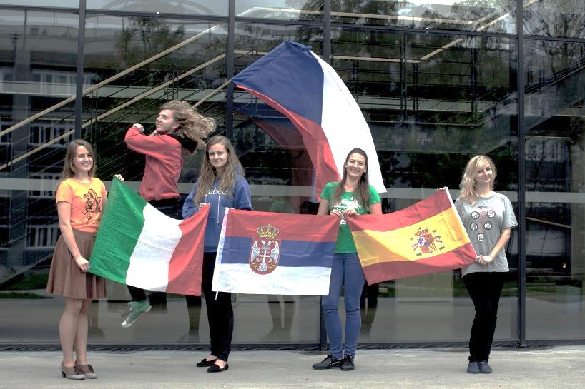
Goście zagraniczni
Wizyty uczelniane
Universidade Federal do Rio de Janeiro – Brazylia
TU Dresden – Niemcy
Queensland University of Technology – Australia
McMaster University - Kanada
Konferencje
15 konferencji międzynarodowych organizowanych przez Politechnikę Wrocławską, w których uczestniczyło 809 obcokrajowców
11 konferencji międzynarodowych - Politechnika Wrocławska jako współorganizator
13 delegacji zagranicznych
Visiting Professors 2014
prof. Matthew S. Bogyo
prof. David Siegmund
prof. Philip Prewett

Slide 45
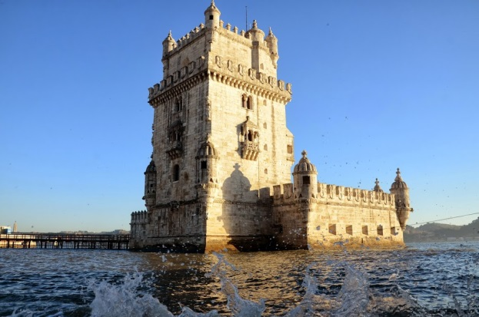
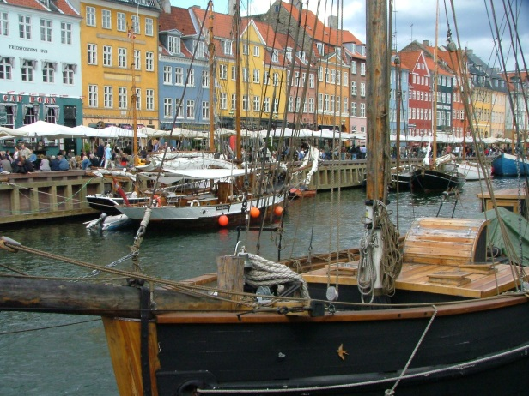

Wyjazdy studentów,
doktorantów i absolwentów
Program | 2009 | 2010 | 2011 | 2012 | 2013 | 2014
LLP Erasmus (studia i praktyki) | 330 | 436 | 381 | 373 | 359 | 352
Leonardo da Vinci | 69 | 67 | 55 | 33 | 46 | 46
Erasmus Mundus Exchange | 3 | 5 | 10 | 31 | 23 | 32
RAZEM: | 402 | 508 | 446 | 437 | 433 | 430
Kraje, do których najczęściej wyjeżdżali studenci,
doktoranci i absolwenci w ramach wymiany:
Niemcy - 86 osób
Hiszpania – 42 osób
Portugalia – 32 osób
Włochy – 21 osób

Slide 46


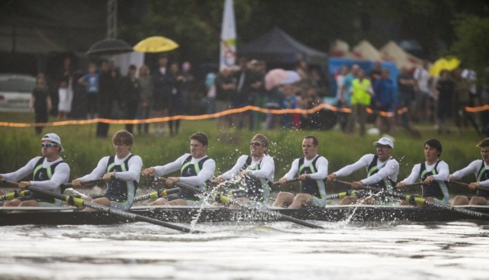
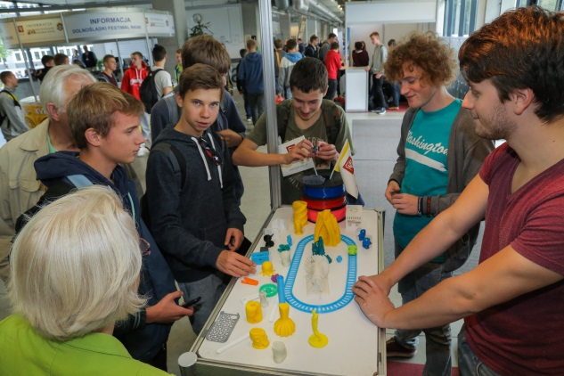
Wydarzenia i akcje promocyjne
Wybrane wydarzenia promocyjne | 2014
Konkurs Mam talent do nauki dla uczniów gimnazjów i szkół ponadgimnazjalnych | marzec- czerwiec
Dzień Otwarty Tylko dla Dziewczyn Akcja promocyjna Dziewczyny na Politechniki | kwiecień
Turniej Tańca Towarzyskiego o Puchar Rektora | maj
Juwenalia | maj
Międzynarodowe Regaty Ósemek Wioślarskich Odra River Cup 2014 | maj
XVII Dolnośląski Festiwal Nauki | wrzesień
Wrocławski Salon Maturzystów | wrzesień
Konferencja Regionalna „Przedmioty ścisłe w szkole i na studiach” | listopad

Slide 47
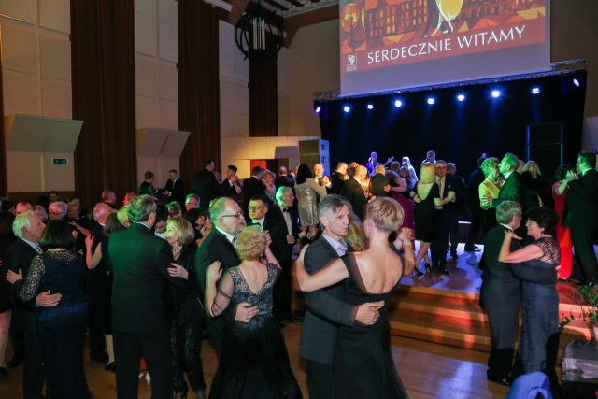
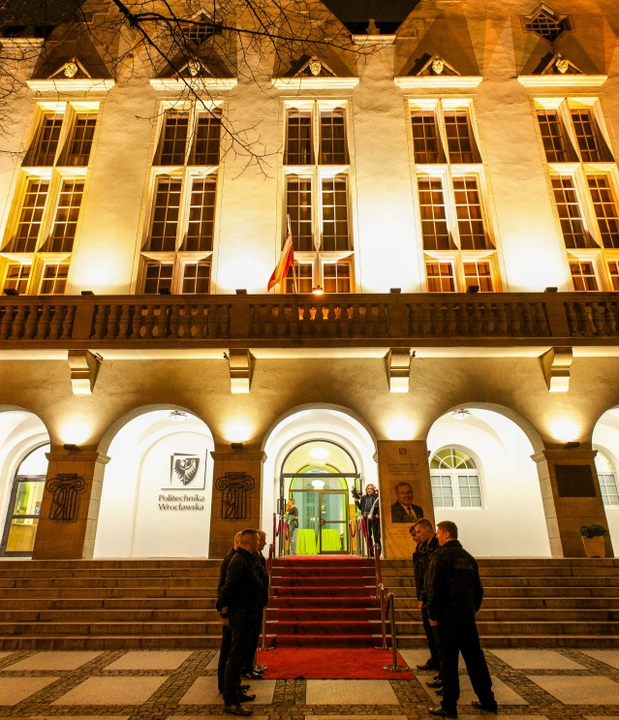
Wybrane wydarzenia
Wybrane wydarzenia | 2014
Charytatywny Bal Politechniki Wrocławskiej | marzec
Dni Otwarte Funduszy Europejskich na kampusie Politechniki Wrocławskiej - Śladami Unii Europejskiej na Politechnice Wrocławskiej | maj
Pracownia Miast – forum wymiany opinii liderów społecznych | czerwiec
Europejski Kongres Technologiczny | czerwiec
Techland Game Jam | lipiec
Akademia Przedsiębiorczości Akademickiej | październik
Inauguracja obchodów 70-lecia Politechniki Wrocławskiej | listopad
Międzynarodowe Zawody Robotów „Robotic Arena" 2014 | grudzień

Slide 48


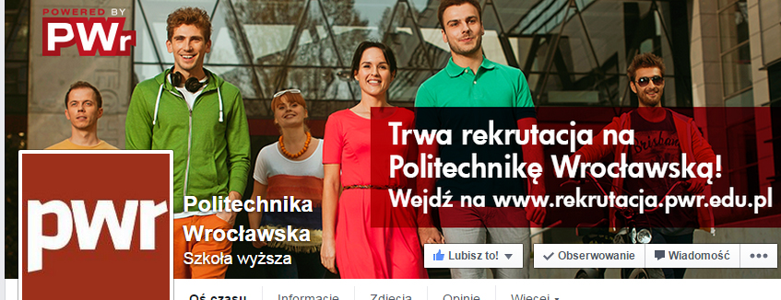

Promocja Uczelni w internecie
    I miejsce dla Politechniki Wrocławskiej w badaniu aktywności polskich uczelni na Twitterze „Najbardziej wpływowa uczelnia”
    i „Najbardziej popularna uczelnia” (styczeń 2014)
    Cykl e-learningowego kursu z Fizyki 1 dostępny na kanale youtube od marca 2014 roku
    Kampania rekrutacyjna Uczelni w social media

Slide 49

Kampania rekrutacyjna Uczelni
Film reklamowy „Politechnika Wrocławska – marzenia stają się rzeczywistością”
Landing page – serwis edukacyjny www.rekrutacja.pwr.edu.pl
Fanpage rekrutacyjny Politechniki Wrocławskiej – kampania i działania w social media

Slide 50



Kampania rekrutacyjna Uczelni
Nagroda specjalna dla Politechniki Wrocławskiej za kreatywne hasła rekrutacyjne
w konkursie Genius Universitatis 2015

Slide 51
Współpraca ze szkołami ponadgimnazjalnymi
Koordynator projektu:
prof. dr hab. Jadwiga Sołoducho
Czas realizacji projektu:
1 października 2013 r. – 30 czerwca 2014 r.
8 szkół biorących udział w projekcie
513 godzin
Wydziały wspierające projekt:
Wydział Chemiczny (zajęcia z chemii)
Wydział Podstawowych Problemów Techniki (zajęcia z fizyki i matematyki)
Przedmiotowy podział godzin

Slide 52

Notes:
147 uczniów
33 zatrudnionych nauczycieli

Slide 53
Politechnika w mediach
* Większe artykuły w prasie, internecie,
audycje radiowe i telewizyjne
 | 2012 | 2013 | 2014
Liczba publikacji ogółem | 6 938 | 7 380 | 6284

Slide 54
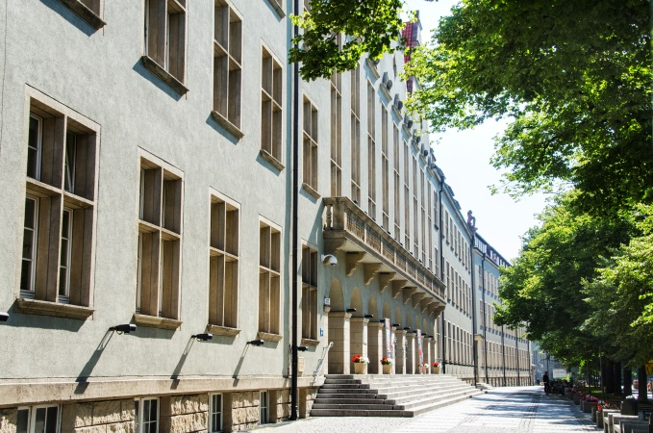
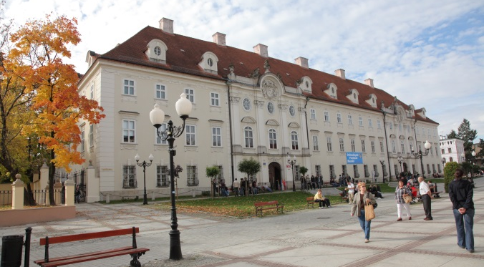
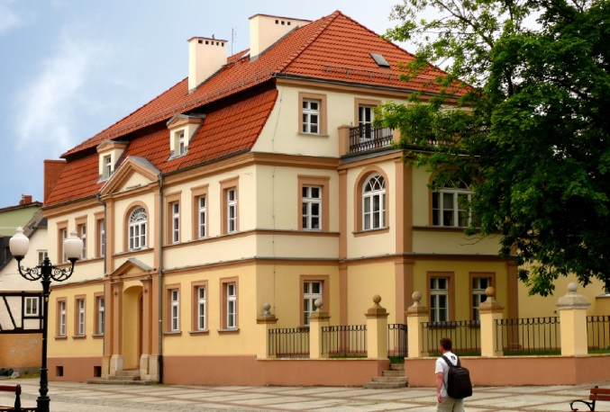
Mienie Uczelni
Stan posiadania:
  78,23 ha
  102 działki
  222 obiekty, w tym 18 w rejestrze konserwatora zabytków
  uregulowany stan prawny
Miejscowość | Liczba działek | Liczba obiektów
Wrocław | 74 | 148
ZOD-y
Legnica | 3 | 5
Jelenia Góra | 4 | 9
Wałbrzych | 6 | 5
Kowary | 4 | 19
Ośrodki wczasowe | 11 | 36

Slide 55
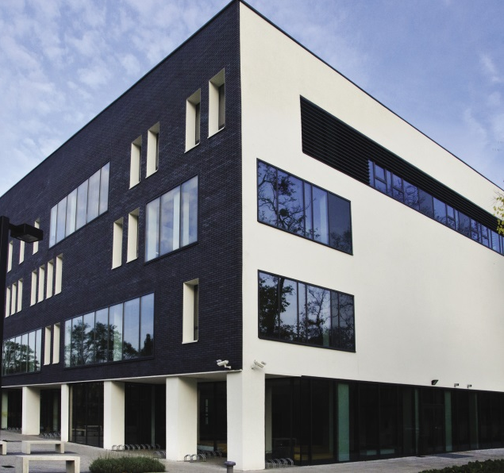
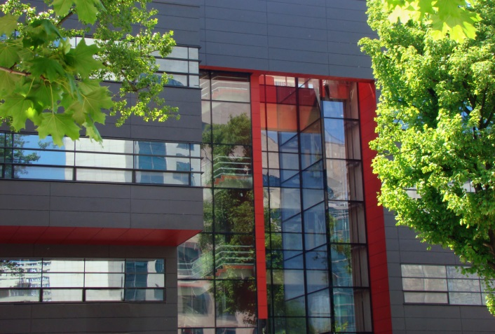
Mienie Uczelni
Sprzedaż nieruchomości we Wrocławiu T-5
przy ul. Grunwaldzkiej 67
Wybudowanie i oddanie do użytkowania
budynku C-16, Technopolis
przy ul. Janiszewskiego 7
Wybudowanie i oddanie do użytkowania
budynku D-21 Bibliotech
przy pl. Grunwaldzkim 11a

Slide 56
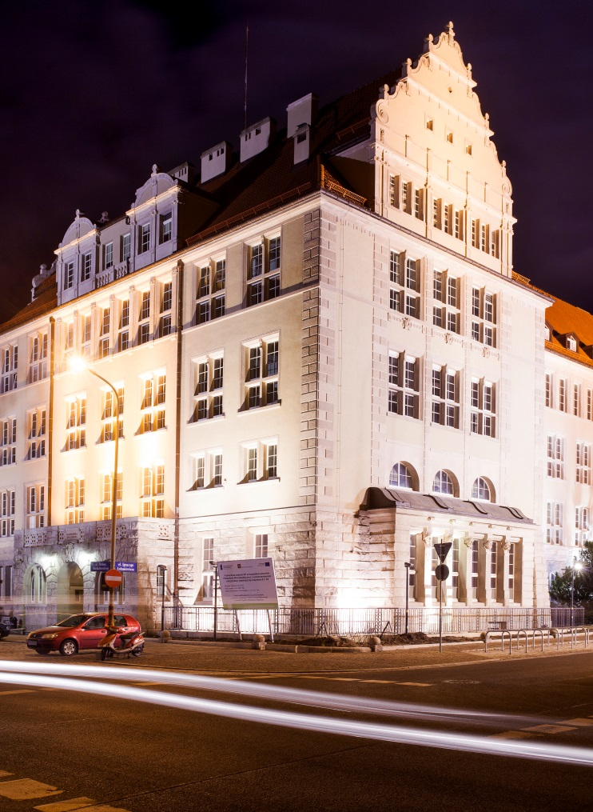
Mienie Uczelni
Największe kwoty wydatkowane na budowę środków trwałych w 2014 roku to m.in.:
Remont elewacji i przebudowa budynku H-14 | 3 830 111,11
Remont pomieszczeń 120-125, 130-131 i 166-170 oraz części korytarzy wysokiego parteru w budynku A-1 | 2 650 067,85
Remont elewacji D-1 i D-2 | 1 826 680,66
TECHNOPOLIS – modernizacja nawierzchni | 1 734 079,68
Przebudowa budynku B-1 | 1 573 377,76
SKS - Przebudowa budynku stołówki i parkingu wielopoziomowego | 1 333 710,97
Rozbudowa i remont budynku C-8 | 925 234,50

Slide 57
Zrealizowane zadania inwestycyjne
Modernizacja nawierzchni z jednoczesnym uzupełnieniem terenów zielonych, realizacja schodów wraz z podestami stanowiącymi całość dla Międzynarodowego Centrum Dydaktyczno-Technologiczne "TECHNOPOLIS„
Przebudowa budynku stołówki i parkingu wielopoziomowego otwartego dla studentów i pracowników
Przebudowa pomieszczeń nr 112-115, 124, 125, 307, 307a, 308 w budynku A-5 Politechniki Wrocławskiej
Rozbudowa i remont ze zmianą sposobu użytkowania obiektu technicznego PWr C-8 na budynek biurowy
Przebudowa kompleksu pomieszczeń nr 019 do nr 024 tj. pomieszczeń laboratoryjnych, technicznych i pracowniczych Zakładu Elektrotechniki Instytutu Podstaw Elektrotechniki i Elektrotechnologii w budynku D-1
Remont pomieszczeń nr 120-125, 130-131 i 166-170 oraz części korytarzy wysokiego parteru w budynku A-1
Budowa i modernizacja przyłączy nowych użytkowników do sieci WASK
Modernizacja pomieszczeń w budynku P-14
Rozbudowa sieci transformatorowej R-3146 zasilającej obiekty Kampusu Politechniki Wrocławskiej
Dostosowanie pomieszczeń budynku C-13 (III i IV piętro) na potrzeby Zespołu Szkół Akademickich

Slide 58
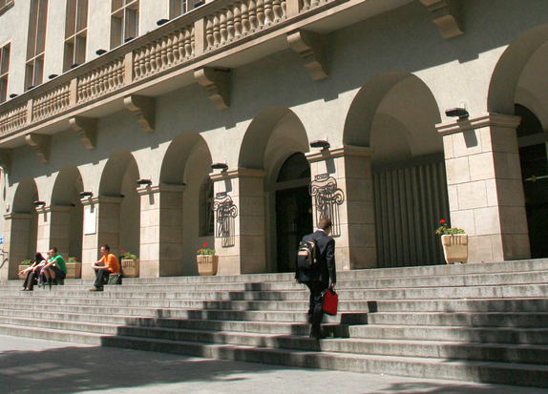
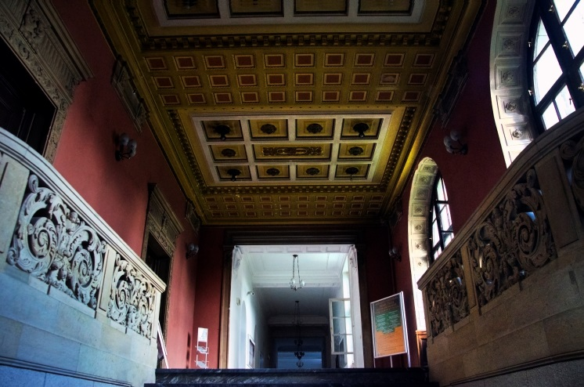
Remonty i inwestycje budowlane
W 2014 r. w zakresie remontów i inwestycji zawarto 142 umowy i 32 zlecenia na kwotę
47 315 821,24 zł brutto
Najbardziej kosztowne remonty i inwestycje:
Budowa Archiwum Roboty budowlane | 18 915 000,00
Remont i przebudowa w budynku C-1 i C-2 - roboty budowlane | 2 328 000,00
Remontu pomieszczeń 120-125, 130-131, 166-170 oraz toalet w budynku A-1 – roboty budowlane | 1 716 711,00
Przebudowa budynku H-5 – roboty budowlane | 1 669 356,00
Remont i przebudowa w budynku E-5 (TOŁPÓWKA) – roboty budowlane | 1 553 265,00

Slide 59
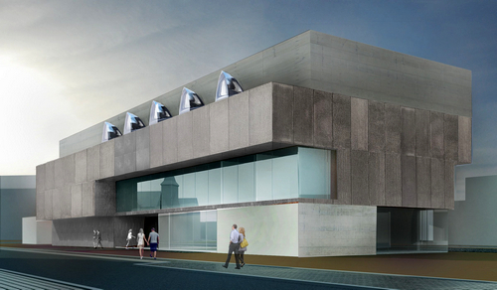

Archiwum Politechniki Wrocławskiej
Wykonawca
konsorcjum P.W. Haras Arkadiusz Harasimowicz
I Haras Sp. z o.o.
Koszt:
18 915 000,00 zł brutto
Dane techniczne
Wysokość architektoniczna 16,96 m
Kondygnacje nadziemne 4
Powierzchnia całkowita 3 520,89 m²
Powierzchnia użytkowa 2 808,54 m²
Powierzchnia zabudowy 746,89 m²
Kubatura 12 742,60 m³
Wizualizacja Archiwum Politechniki Wrocławskiej przy ul. Czerwonego Krzyża 2

Slide 60
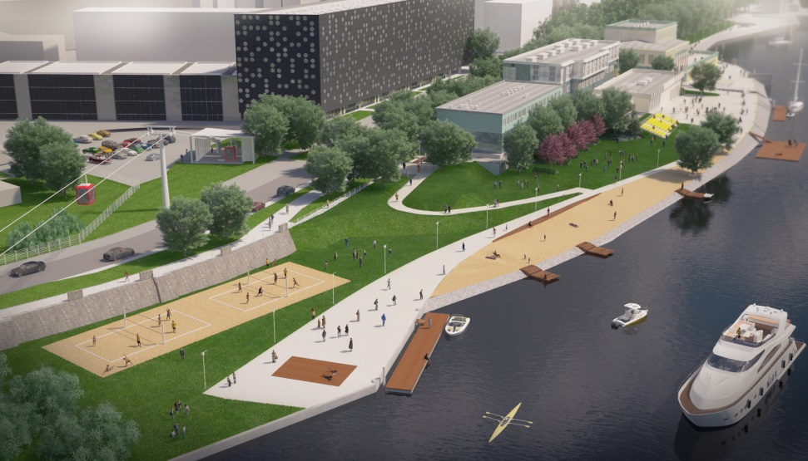
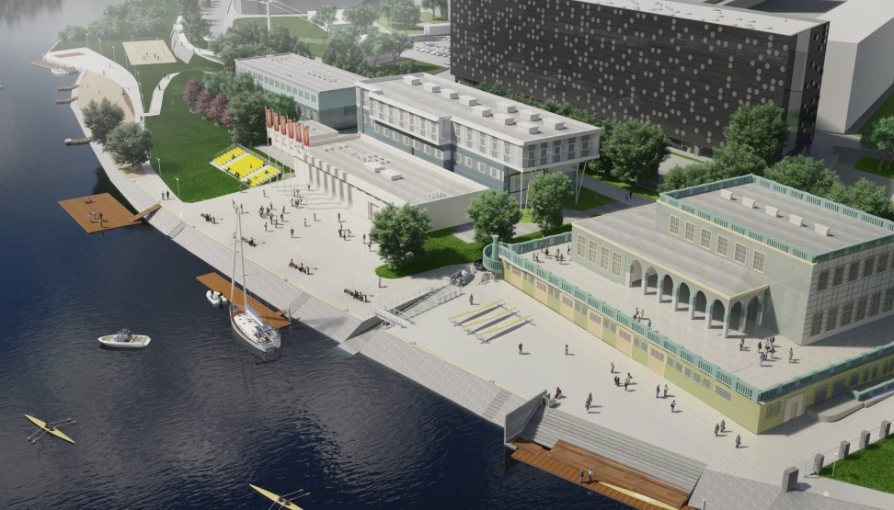
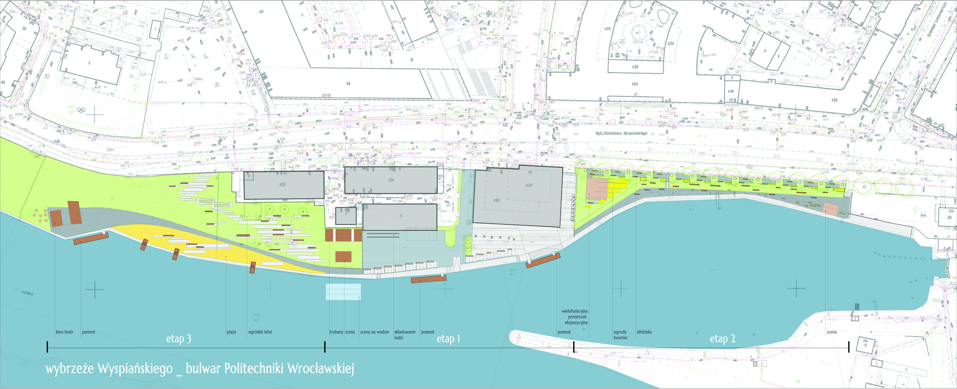
Bulwar
Przedmiotem inwestycji jest zrealizowanie projektu zagospodarowania terenu położonego wzdłuż rzeki Odry przy Wybrzeżu Wyspiańskiego,
a tym samym stworzenie przyjaznego miejsca rekreacji, odpoczynku oraz rozrywki, mając jednocześnie na uwadze walory edukacyjne, związane z aktywnością sportową i promowaniem kultury sportu.
Planowany termin rozpoczęcia robót budowalnych: 2015 r.

Slide 61
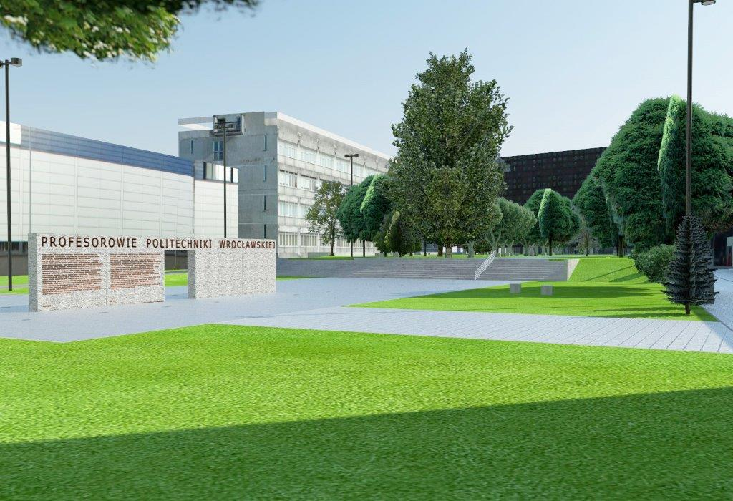
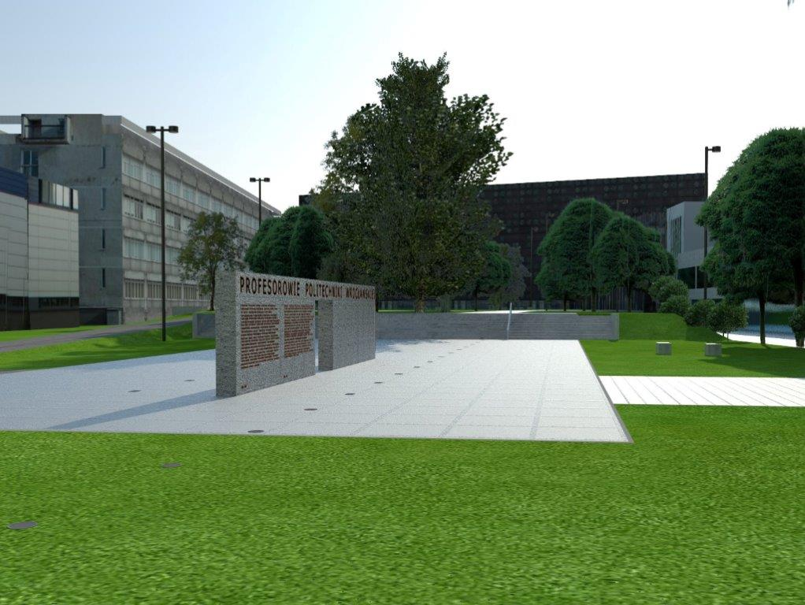
Aleja Profesorów
Aleja Profesorów to miejsce upamiętniające naukowców Politechniki Wrocławskiej.
Oprócz tablicy z nazwiskami wszystkich profesorów uczelni od 1945 roku, zmieni się architektura zieleni wokół pomnika.
Realizację przedsięwzięcia zaplanowano na 2015 r.

Slide 62
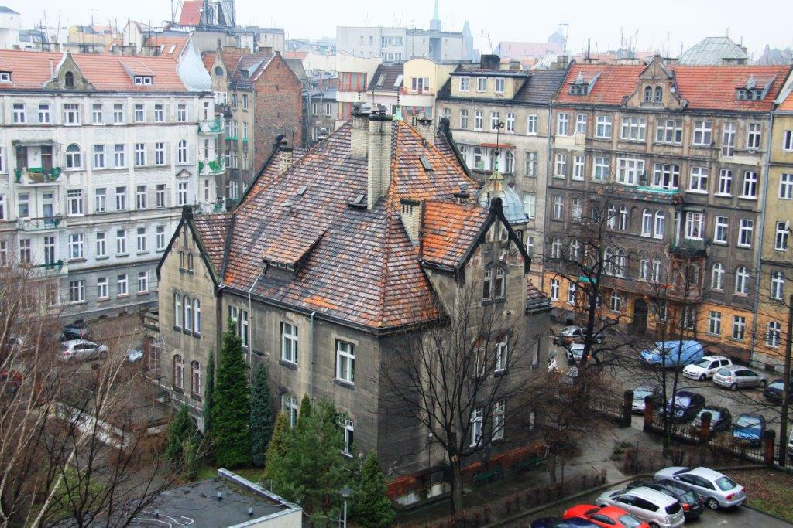
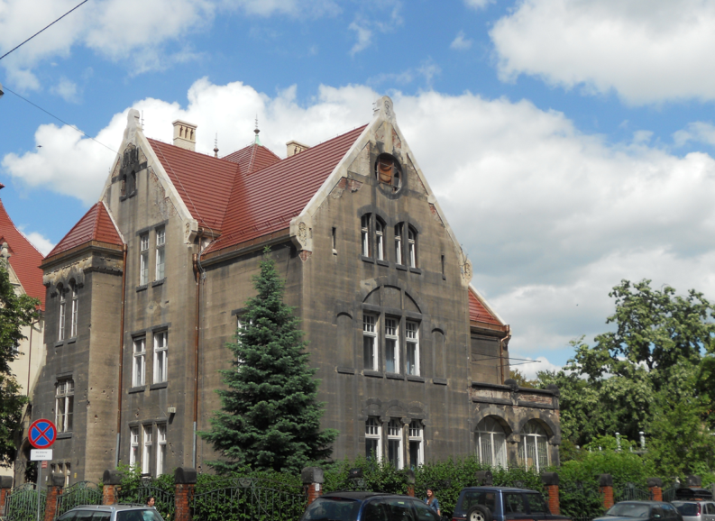
„Tołpówka”
Przebudowa i remont laboratorium
technologiczno-konserwatorskiego i części pomieszczeń pomocniczych w budynku E-5 Politechniki Wrocławskiej – I Etap
Wykonawca:
„SAD” A.K.S.
Koszt:
1 553 265,00 zł brutto
Termin:
7 listopada 2014 r. – 7 maja 2015 r.
Z uwagi na fakt, iż udało się uzyskać Ministerialną Dotację Celową, na lata 2015 – 2016 zaplanowano dalsze prace remontowe na Kampusie E.

Slide 63
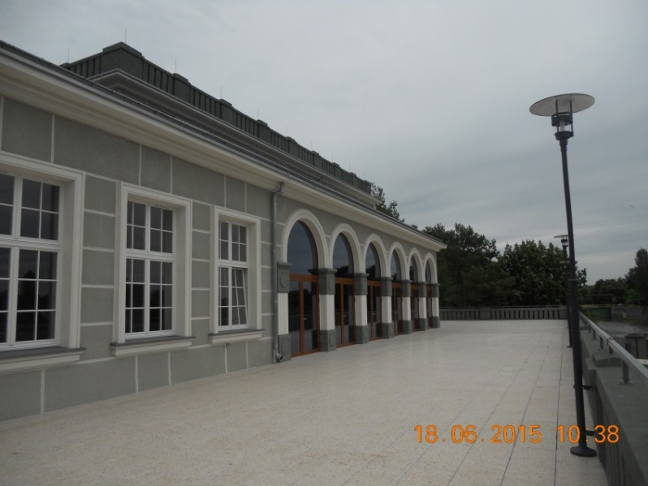
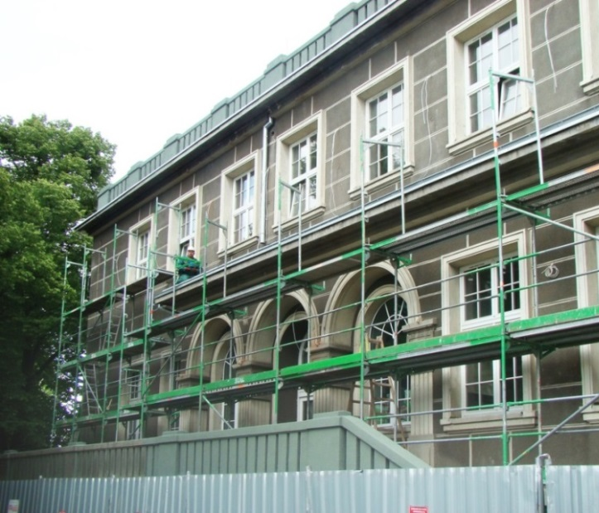
Remont elewacji i przebudowa H-14
Kolejny etap modernizacji budynku H-14
wraz z jego wyposażeniem, zlokalizowanego
przy Wybrzeżu Wyspiańskiego 40
Użytkownicy:
Akademicki Klub Sportowy
Dział Studencki i organizacje studenckie
część konferencyjna.
Koszt robót budowlanych: ok. 10 mln zł
Prace finansowane w większości z dotacji
Ministerstwa Nauki i Szkolnictwa Wyższego
Wykonawca:
MAXBUD ABJ Sp. z o.o.

Slide 64
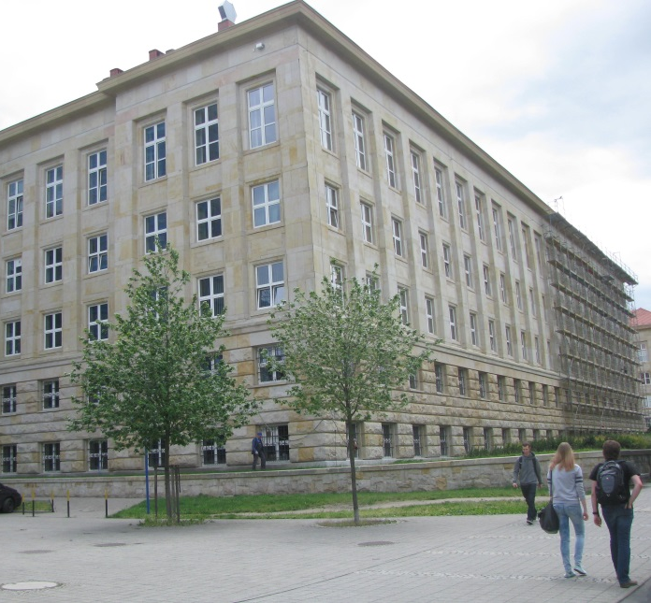
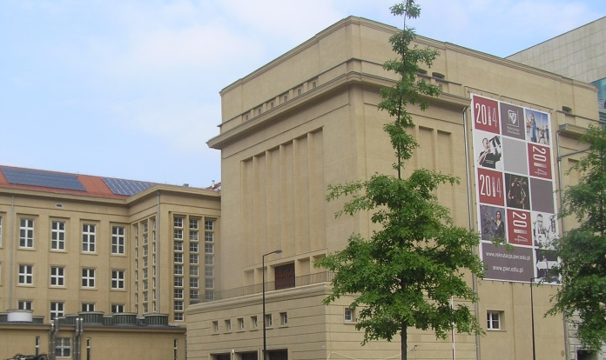
Remont fragmentu elewacji
oraz dziedzińca budynku D-1
Trwają sukcesywne prace mające na celu wyremontowanie całej elewacji budynków D-1 i D-2, dzięki temu poprawie ulegnie ich estetyka.
W roku 2014 została wyremontowana elewacja wschodnia budynku D-1, zakończenie realizacji całego zadania planuje się na na rok 2015.
Wykonawca: HEXAGON Sp. z o. o.

Slide 65
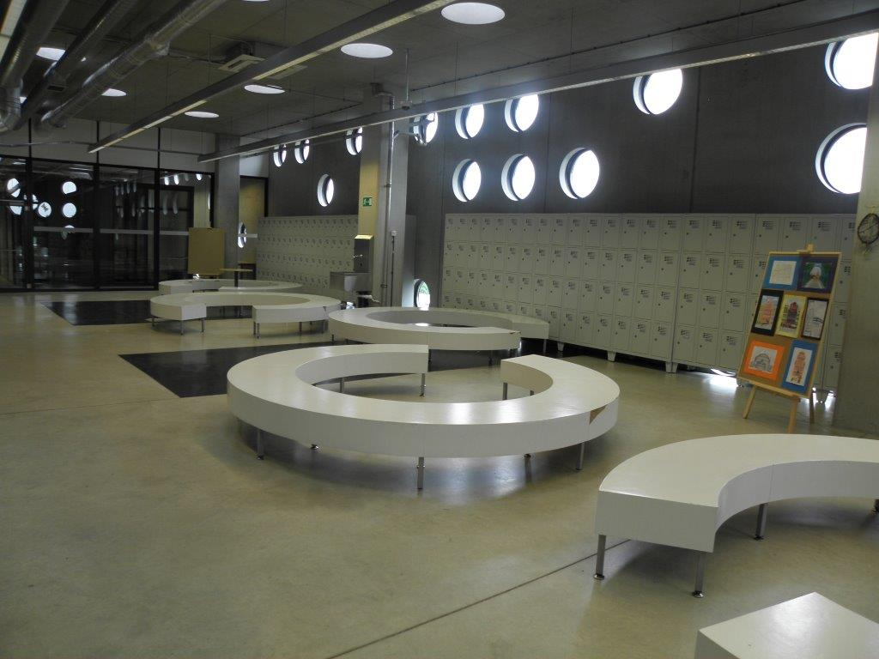
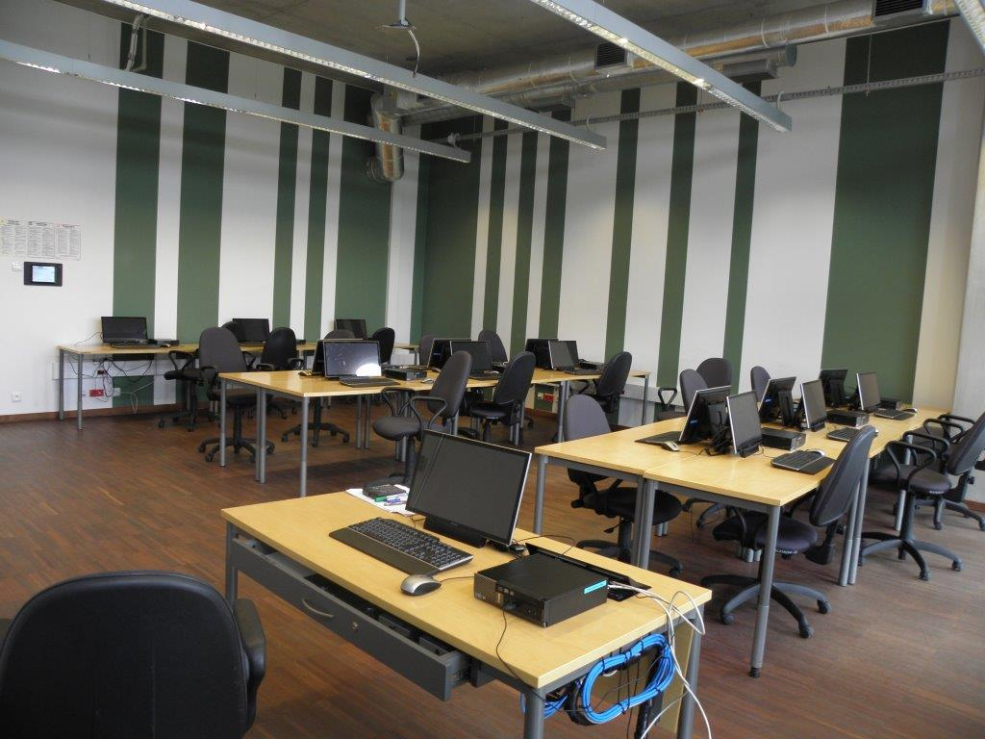
Zespół Szkół Akademickich
Od września 2014 roku swoją działalność rozpoczął Zespół Szkół Akademickich, Akademickie Liceum Ogólnokształcące oraz Gimnazjum Akademickie.
W 2014 roku przeprowadzono szereg prac remontowych, mających na celu dostosowanie pomieszczeń, laboratoriów oraz pracowni multimedialnych do optymalnego działania nowoczesnej szkoły.

Slide 66
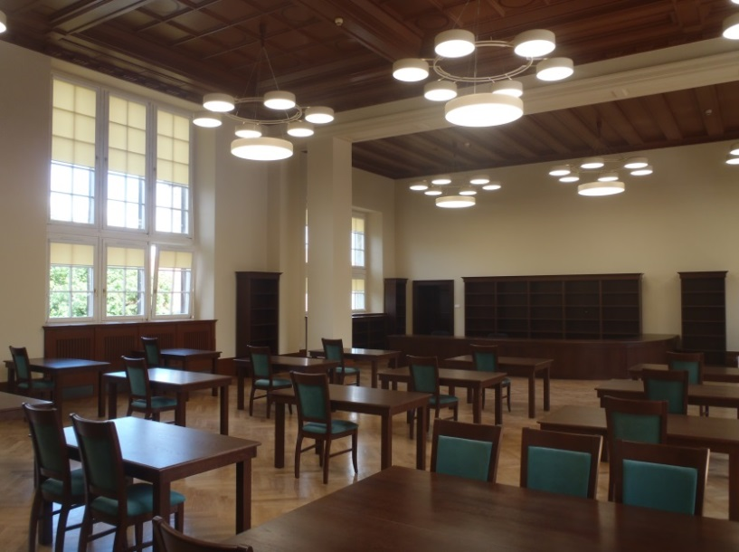
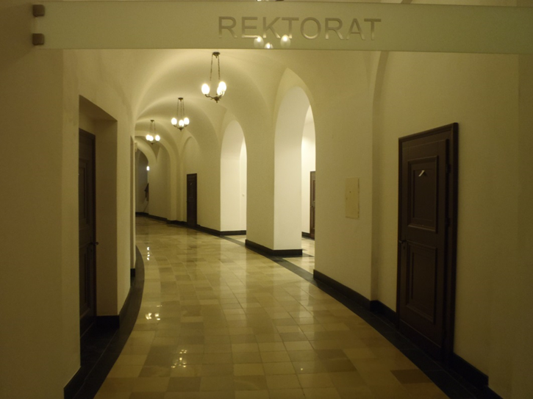
Gmach Główny
Trwają prace mające na celu przywrócenie wyjściowej estetyki zabytkowego wnętrza budynku A-1 Politechniki Wrocławskiej
oraz dostosowanie go do obowiązujących przepisów w zakresie p.poż.
W 2014 rozpoczęto realizację następujących przedsięwzięć remontowych:
Remont pomieszczeń Prorektorów
Remont toalet „pion C”
Remont posadzki na korytarzu północnym
Remont Czytelni Ogólnej.

Slide 67
Planowane inwestycje budowlane
Skrócona nazwa | Pełna nazwa | Etap
Kompleks GEO | Kompleks edukacyjno-badawczy GEOCENTRUM Politechniki Wrocławskiej | Opracowanie programu funkcjonalno-użytkowego oraz dokumentacji projektowo-kosztorysowej
Bulwar | Zagospodarowania terenu sportowo – rekreacyjnego, Bulwaru Politechniki Wrocławskiej wzdłuż Odry przy Wybrzeżu Wyspiańskiego | Opracowywanie dokumentacji projektowo-kosztorysowej
Hala Sportowa | Hala widowiskowo-sportowa zlokalizowana na terenie SWFIS Politechniki Wrocławskiej przy ul. Chełmońskiego 12 we Wrocławiu | Realizacja robót w 2015/2016 roku
ZSKDiBF | Wdrożenie Zintegrowanego Systemu Kontroli Dostępu i Bezpieczeństwa Fizycznego na terenie Kampusu | Realizacja robót w 2015 roku
D-20 | Remont elewacji budynku | Realizacja robót w 2015 roku
Kampus E | Przebudowa budynku E-1, E-3 i E-5, zagospodarowanie terenu | Realizacja robót w 2015/2016 roku
A-1 | Dostosowanie budynku A-1 do przepisów p.poż. | Opracowywanie dokumentacji projektowo-kosztorysowej

Slide 68

Informatyzacja Uczelni
Bezpieczeństwo
Rozbudowa narzędzi zarządzania
Portale i system informacji/komunikacji wewnętrznej
Centrum Personalizacji ELS
Standaryzacja i jednolitość sprzętu komputerowego/serwerowego
Rozbudowa i modernizacja infrastruktury
Archiwizacja cyfrowa
Procesy
Informatyzacji
Uczelni
Obsługa procesów wewnętrznych
Obsługa procesów zewnętrznych
ACI
WCSS
Koordynacja
i integracja procesów
PWR.Net

Slide 69




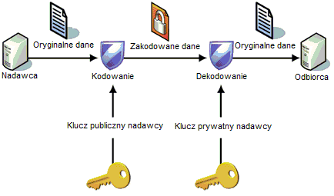


Informatyzacja Uczelni
Centrum Personalizacji ELS
Rozwój usług dla ELS
Archiwizacja rekordów baz oprogramowania, system obsługi „Polinki”
Modernizacja infrastruktury serwerowej SELS
Wdrożenie Elektronicznej Karty Pracowniczej
Webserwis PKI
Modernizacja i rozbudowa środowiska wirtualizacyjnego Politechniki Wrocławskiej
do modelu Infrastructure as a Service (IaaS)
Projekty zrealizowane w ramach Regionalnego Programu Operacyjnego Województwa Dolnośląskiego na lata 2007‐2013.
Budowa bezpiecznej sieci PWR.Net na terenie Politechniki Wrocławskiej. Infrastruktura społeczeństwa informacyjnego
Budowa bezpiecznej sieci transmisji danych PWR.Net. Infrastruktura Klucza Publicznego

Slide 70
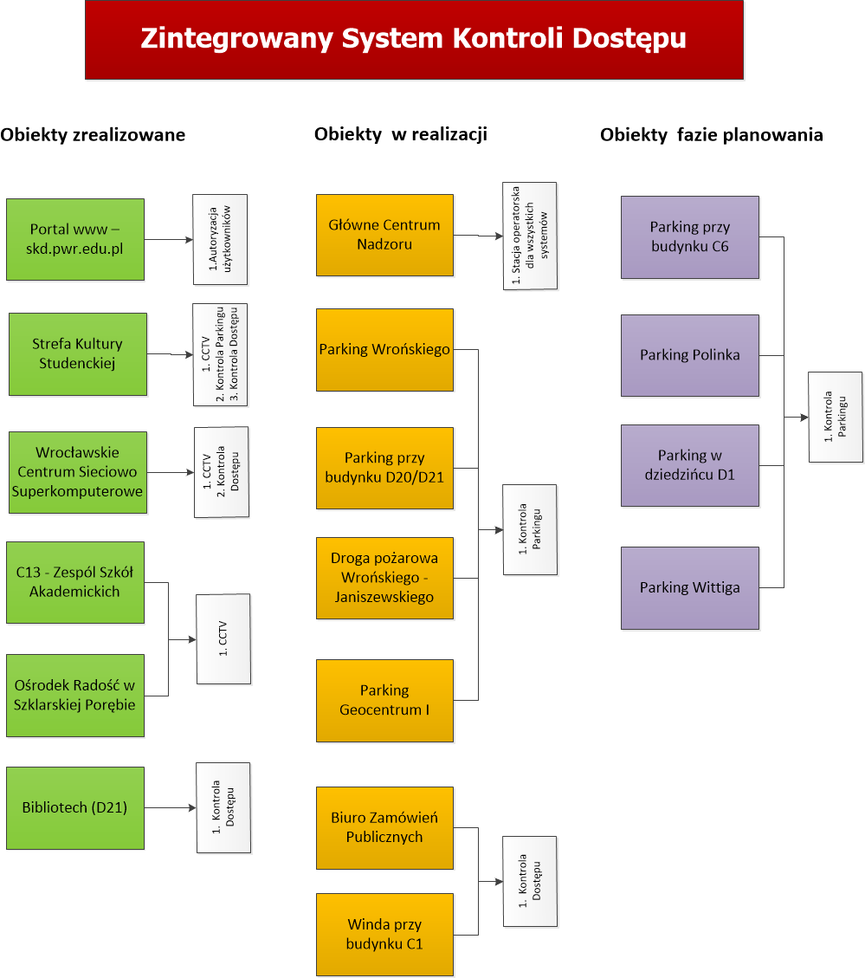
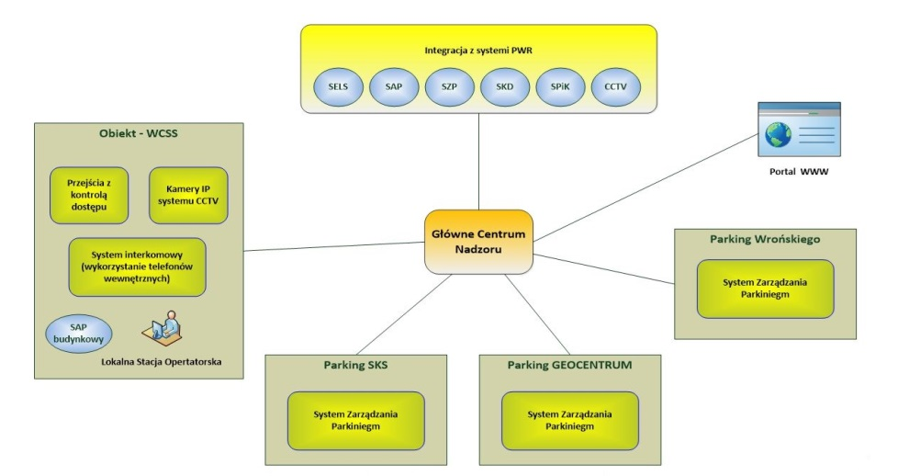
Informatyzacja Uczelni
  Wdrożenie Zintegrowanego Systemu Informatycznego (ZSI)
  Politechnika Wrocławska realizuje obecnie wdrożenie Zintegrowanego Systemu Kontroli Dostępu i Bezpieczeństwa Fizycznego (ZSKDiBF).
  Zakłada się uzyskanie spójnego, zintegrowanego systemu zarządzania bezpieczeństwem i wprowadzenie jednolitego standardu projektowania oraz realizacji systemów technicznego zabezpieczenia obiektów

Slide 71

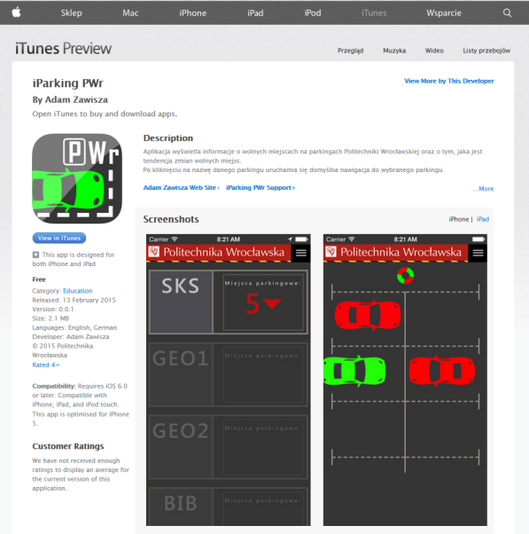
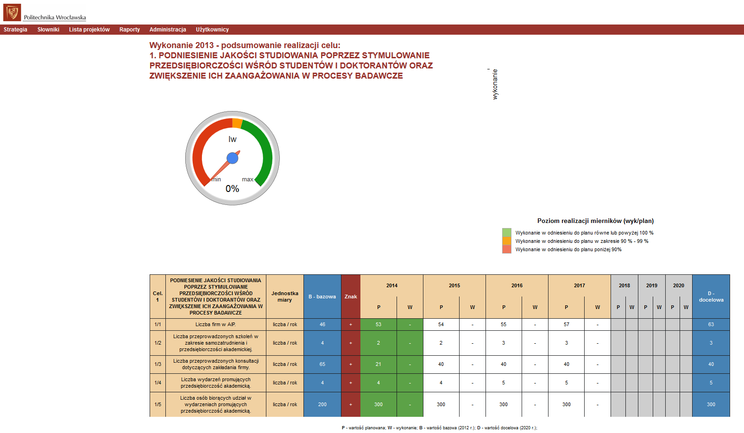
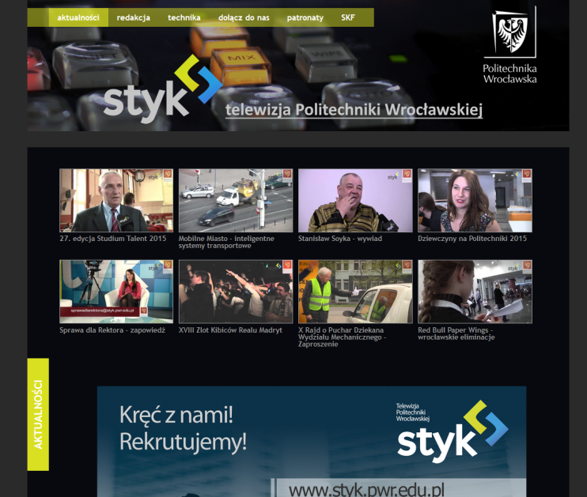
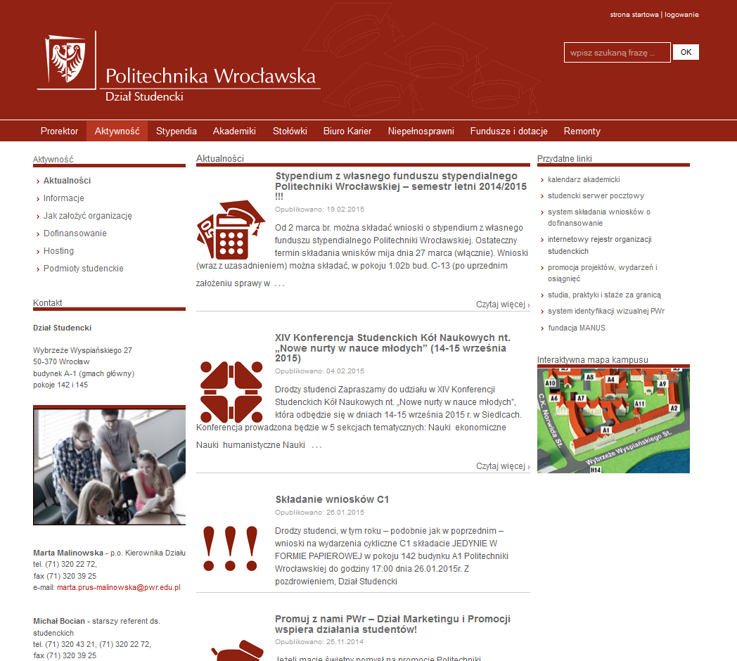
Informatyzacja Uczelni
  Narzędzia portalowe zarządzania treścią/wyglądem i mechanizmami komunikacji stron Politechniki Wrocławskiej
Produkty działalności można podzielić na kilka kategorii:
Portale internetowe służące promocji uczelni zbudowane na systemie CMS
Platforma chmurowa służąca do tworzenia i publikacji witryn
w internecie
Aplikacje intranetowe wspomagające działalność administracyjną uczelni tj. portal budżetowy, elektroniczny monitoring umów (EMU), system monitorowania strategii (SMS), portal procesowy (ARIS) czy system obsługi senatu (SENAT 2.0)
Systemy klasy helpdesk lub bugtracker tj. system obsługi spraw czy system zgłaszania błędów ZSI
Interfejsy www do istniejących systemów na uczelni tj. portal iParking, portal IDM
Aplikacje mobilne dedykowane społeczności akademickiej tj. iParking, iSKS
Systemy służące do obiegu dokumentów tj. elektroniczny monitoring umów (EMU), system eFormularze
Oprogramowanie integrujące systemy istniejące lub wdrażane na uczelni tj. usługi sieciowe iParking, portal elektronicznej karty pracowniczej (EKP), szyna ESB do wymiany danych z systemem Teta Galaktyka
Zestaw narzędzi raportowych tj. portal raportowy, raporty okresowe POLINKA, raporty okresowe umowy EES
Wdrażanie i integracja gotowego oprogramowania dostarczanego uczelni tj. oprogramowanie do obsługi stołówki (LSI).

Slide 72

Informatyzacja Uczelni
  Utrzymanie i eksploatacja Jednolitego Systemu Obsługi Studenta
Obszary funkcjonowania Jednolitego Systemu Obsługi Studenta stanowiły w okresie sprawozdawczym
Eksploatacja
Wdrożenia i migracje
Modernizacja i optymalizacja
Modernizacja i optymalizacja
125 zrealizowanych wniosków
o ulepszenie (małe zmiany)
10 wniosków o zmianę (duże zmiany)
Wdrożenia i migracje w ramach JSOS
Wdrożenie obsługi wszystkich stypendiów w JSOS, w tym doktorantów oraz słuchaczy Studium Języka Polskiego
Uruchomienie obsługi portalu rekrutacji w ramach portalu Indeksu Elektronicznego.
Eksploatacja
System JSOS funkcjonował we wszystkich jednostkach organizacyjnych Uczelni zaangażowanych w obsługę dydaktyczną studentów obsługując wszystkie etapu kształcenia studentów począwszy od rekrutacji poprzez zapisy i ocenienia po proces dyplomowania.
Rodzaj | 1 - Problem Wysoki | 2 - Problem Średni | 3 - Problem Niski | Ogólne Zapytanie | Pilne Zapytanie | Problem Krytyczny | Suma
Ekspercka pomoc techniczna | 2 | 1 |  |  |  |  | 3
Interwencja serwisowa | 47 |  |  |  |  | 1 | 48
Błąd | 303 | 79 | 14 | 1 | 11 | 34 | 442
Wniosek o ulepszenie | 209 | 77 | 4 |  |  | 3 | 293
Zapytanie techniczne | 1 |  |  | 7 | 16 |  | 24
Suma | 562 | 157 | 18 | 8 | 27 | 38 | 810

Slide 73
Finanse – przychody
Przychody | 2012 | 2013 | 2014
 | 613 mln zł | 602 mln zł | 662 mln zł
Struktura | % | % | %
dotacja dydaktyczna | 48 | 53 | 54
opłaty za zajęcia dydaktyczne | 5 | 5 | 5
inne dochody z działalności dydaktycznej | 5 | 5 | 6
dotacja na badania | 14 | 6 | 5
projekty badawcze | 7 | 10 | 10
inne dochody z działalności badawczej | 5 | 9 | 9
lokaty | 3 | 2 | 1
pozostałe dochody własne | 13 | 9 | 10

Slide 74
Finanse – koszty
Koszty | 2012 | 2013 | 2014
 | 582,5 mln zł | 579,9 mln zł | 644,7 mln zł
Struktura | % | % | %
działalność dydaktyczna | 64,1 | 72,4 | 71,8
działalność badawcza | 27,0 | 25,2 | 24,4
pozostała działalność | 8,9 | 2,4 | 3,8
Koszty działalności dydaktycznej | 2012 | 2013 | 2014
 | 368,2 mln zł | 419,8 mln zł | 462,9 mln zł
Struktura | % | % | %
wynagrodzenia z pochodnymi | 58,3 | 58,1 | 59,7
wydatki rzeczowe | 16,9 | 15,5 | 15,7
koszty pośrednie | 24,8 | 26,4 | 24,6
Szacunkowy koszt kształcenia studenta stacjonarnego (zł) | 2012 | 2013 | 2014
faktyczny | 10 983 | 12 261* | 13 914*
dotacja | 9 935 | 10 347** | 11 599**
* poniesiony koszt na działalność dydaktyczną w przeliczeniu na liczbę studentów stacjonarnych
** dotacja dydaktyczna podzielona przez liczbę studentów stacjonarnych

Slide 75
Wynagrodzenia
Wynagrodzenia osobowe (tys. zł) | 2012 | 2013 | 2014
ogółem | 241 151 | 267 571 | 317 104
działalność dydaktyczna | 168 866 | 196 825 | 208 497
działalność badawcza | 38 594 | 39 709 | 50 678
w tym projekty w ramach funduszy strukturalnych | 13 543 | 15 328 | 8 953
fundusz pomocy materialnej | 1 856 | 1 995 | 2 255

Slide 76
Wynagrodzenia
Wynagrodzenia (zł) | 2012 | 2013 | 2014
Średnie płace wg angaży wg stanu na dzień 31.XII | 3 571 | 4 502 | 5 075
pracownicy naukowo-dydaktyczni | 4 712 | 5 289 | 6 083
pracownicy dydaktyczni | 3 831 | 4 224 | 4 643
pracownicy naukowi | 4 997 | 5 515 | 6 389
pracownicy naukowo-techniczni | 3 748 | 4 006 | 5 406
bibliotekarze dyplomowani | 4 309 | 5 079 | 4 772
służba biblioteczna | 2 896 | 3 240 | 3 689
administracja | 3 711 | 4 162 | 4 534

Slide 77
Wynagrodzenia
Grupa pracownicza | Średniomiesięczne wynagrodzenie brutto
 | 2011 | 2012 | 2013 | 2014
pracownicy naukowo-dydaktyczni, dydaktyczni i naukowi | 6 399 | 6 335 | 7 072 | 7 722
dyplomowani bibliotekarze oraz dyplomowani pracownicy dokumentacji i informacji naukowej | 5 306 | 4 983 | 5 176 | 5 868
naukowo-techniczni | 4 430 | 4 439 | 4 620 | 7 607
biblioteczni oraz dokumentacji i informacji naukowej | 2 850 | 3 023 | 3 276 | 3 466
administracyjni | 4 041 | 4 125 | 4 626 | 4 602
pozostali pracownicy | 2 815 | 2 808 | 3 150 | 3 473

Slide 78

Finanse – wynik finansowy
Wynik finansowy brutto 2014 (w tys. zł) 17 105,8
Struktura wyniku finansowego 2014 (w tys. zł):
  działalność operacyjna: 9 601,2
  operacje finansowe: 7 504,6
Zysk netto 2014 (w tys. zł) 16 976,4
Majątek Uczelni (tys. zł) | 2012 | 2013 | 2014
Wzrost wartości aktywów trwałych | 116 887 | 24 775 | 181
Przyrost funduszu zasadniczego | 104 551 | 22 636 | 91 825

Slide 79
Struktura organizacyjna Uczelni - zmiany
Powołano Oddziały Centrum Wiedzy i Informacji Naukowo-Technicznej
w jednostkach Uczelni.
Zmieniła się struktura organizacyjna Działu Infrastruktury Technicznej – utworzono Sekcję Kolei Linowej.
Utworzono Biuro Kooperacji Środowisk Naukowych i Gospodarczych, podległe bezpośrednio Prorektorowi ds. Badań Naukowych i Współpracy z Gospodarką.
Utworzono Centrum naukowe i badawczo-rozwojowe pn. „Lotniczy Ośrodek Badawczo-Rozwojowy Politechniki Wrocławskiej”, podległe bezpośrednio Rektorowi.
Postawiono w stan likwidacji Drukarnię Oficyny Wydawniczej.
Zniesiono Samodzielne Stanowisko ds. Organizacji Zespołu Szkół Akademickich Politechniki Wrocławskiej.
Wprowadzono zmiany w strukturze organizacyjnej Działu Współpracy Międzynarodowej, obecną strukturę tworzą:
  Sekcja Obsługi Administracyjno-Finansowej Działu,
  Sekcja Obsługi Studentów Międzynarodowych,
  Sekcja Międzynarodowej Wymiany Osobowej.

Slide 80
Struktura organizacyjna Uczelni — zmiany
W 2014 roku zmieniła się struktura organizacyjna Wydziałów.
Według stanu na dzień 1.01.2015 r. Politechnika Wrocławska liczy:
  15 Wydziałów (3 Wydziały w organizacji)
  52 Katedr
  46 Zakładów.

Slide 81
Struktura organizacyjna Uczelni - zmiany
W zamiejscowym Wydziale Techniczno-Przyrodniczym Politechniki Wrocławskiej w Legnicy na studiach I stopnia utworzono kierunek studiów
o nazwie „Inżynieria Odnawialnych Źródeł Energii”.
W zamiejscowym Wydziale Techniczno-Informatycznym Politechniki Wrocławskiej w Jeleniej Górze na studiach I stopnia utworzono kierunek studiów o nazwie „Informatyka Przemysłowa”
W zamiejscowym Wydziale Techniczno-Inżynieryjnym Politechniki Wrocławskiej w Wałbrzychu na studiach I stopnia utworzono kierunek studiów o nazwie „Mechatronika Pojazdów”

Slide 82
Wyzwania w procesie realizacji Strategii Rozwoju Politechniki Wrocławskiej
Dokonania
w 2014 roku
Raport z realizacji Strategii Rozwoju Politechniki Wrocławskiej w roku 2013
I przegląd strategiczny – analiza poziomu realizacji Strategii i trendów rozwojowych
Wypracowanie graficznej formuły Mapy Strategii Rozwoju PWr – wskazanie zagadnień i aspektów definiujących wymiary Strategii
Włączenie do procesu realizacji Strategii: CKU, WCSS oraz AIP
Wypracowanie projektu adaptacji Strategii – modyfikacja celów i mierników
Wskazanie przez Liderów inicjatyw projektowych mających
za zadanie podniesienie efektywności procesu realizacji Strategii
Raport z realizacji Strategii Rozwoju Politechniki Wrocławskiej w roku 2014
II przegląd strategiczny – przedstawienie adaptacji Strategii oraz trendów rozwojowych
Konsultacja projektu adaptacji Strategii Rozwoju PWr – wdrożenie zmian
Modyfikacja Strategii Rozwoju poszczególnych jednostek Uczelni
po przyjęciu adaptacji Strategii
Przygotowanie nowego folderu Strategii Rozwoju – zmiany do adaptacji
Opracowanie strony www Działu ds. Strategii Uczelni
Weryfikacja poziomu realizacji projektów zgłoszonych przez Liderów
Kolejne zadania
w 2015 roku

Slide 83


Status realizacji Strategii Uczelni za rok 2014
Poziom realizacji Strategii Rozwoju Uczelni wyznaczony jest na podstawie zagregowanych wartości na poziomie poszczególnych mierników w obszarze każdej jednostki organizacyjnej włączonej do procesu, zarówno po stronie wartości planowanych jak i wartości wykonania.
Status realizacji Strategii jest pochodną statusów realizacji Strategii w jej jednostkach. Należy zaznaczyć, że znakomita większość wartości mierników (planowanych i wykonania) jest sumą tych wielkości określonych na poziomie poszczególnych jednostek.
W 2014 ROKU POZIOM REALIZACJI STRATEGII OSIĄGNĄŁ 104 % W ODNIESIENIU DO WARTOŚCI ZAPLANOWANYCH DO REALIZACJI NA TEN ROK

Slide 84
LIDERZY – inicjatywy projektowe
Liderzy zidentyfikowali inicjatywy projektowe w obszarach merytorycznych, za które są odpowiedzialni, tj.:
- intensyfikacji współpracy
z instytucjami państwowymi
i samorządowymi regionu
- stymulowania przedsiębiorczości wśród studentów i doktorantów
- budowania zasad współpracy
opartej na partnerstwie
i wzajemnym zaufaniu
- rozszerzenia oferty
studiów podyplomowych
i kursów specjalistycznych
- jakości kształcenia poprzez interdyscyplinarność dydaktyczną
- intensyfikacji badań realizujących priorytety naukowe i służących
rozwojowi gospodarki kraju i regionu
- zwiększenia poziomu
komercjalizacji badań
- internacjonalizacji studiów

Slide 85

Adaptacja Strategii - odniesienie do wypracowanej Mapy Strategii
Doświadczenia z dwóch lat realizacji Strategii oraz przeprowadzone konsultacje w odniesieniu do zmieniającego się otoczenia Uczelni stały się podstawą do przeprowadzenia procesu oceny celów oraz mierników.
FINANSE
KLIENT/ INTERESARIUSZ
Proces przeprowadzonej analizy wyników z realizacji Strategii Rozwoju w odniesieniu do przyjętej Mapy Strategii (tj. graficznej prezentacji Strategii), pozwolił na nowo sformułować pytania odnośnie tego dokąd, jako organizacja, chcemy dążyć i na nowo szukać na te pytania odpowiedzi.
Efektem tych działań jest projekt adaptacji Strategii Rozwoju Politechniki Wrocławskiej, który uwzględnia wszelkie uwagi, sugestie i postulaty uczestników procesu realizacji Strategii.
Projekt jest na etapie konsultacji, oczekuje
na akceptację i wdrożenie.
PROCESY WEWNĘTRZNE
ROZWÓJ

Slide 86

ADAPTACJA STRATEGII - Mapa Strategii PWr

Slide 87
ZMODYFIKOWANE CELE STRATEGICZNE do projektu adaptacji strategii
1. Zwiększenie poziomu skorelowania działalności Uczelni z potrzebami rynku
2. Podniesienie poziomu jakości kształcenia poprzez interdyscyplinarność dydaktyczną
3. Umiędzynarodowienie Uczelni
4. Podniesienie poziomu przedsiębiorczości oraz zaangażowania w procesy badawcze studentów
i doktorantów
5. Rozwój laboratoriów
w zakresie kompetencyjnych (priorytetowych) specjalizacji, zaawansowanych technologii
z rekomendacją dla ich akredytacji
6. Rozszerzenie oferty kształcenia uzupełniającego
7. Wzrost aktywności naukowej i podniesienie prestiżu Uczelni w kraju
i na świecie
8. Koncentracja
na współpracy z regionem
9. Zwiększenie poziomu komercjalizacji
i aplikacyjności badań
10. Budowanie zasad współpracy opartej
na partnerstwie
i wzajemnym zaufaniu
11. Podniesienie poziomu adaptacyjności modelu organizacji i kompetencji
12. Zwiększenie przychodów Uczelni (dotacje, dofinansowania, darowizny, opłaty, granty, komercjalizacja)

Slide 88
Dziękuję za uwagę.

